Slide 1
Կիբերհանցագործությունների եւ էլեկտրոնային ապացույցների վերաերյալ դատական ներածական դասընթաց
Դասընթաց 2.1
Թվային եւ էլեկտրոնային ձևով ապացույցներ
Xxxxx XXXXXXXX
Եվրոպայի խորհուրդ
Էլ. փոստ
Օր Ամիս Տարի
Notes:
Այս դասընթացի տեւողությունը 90 րոպե է։

Slide 2
Դասընթացի բովանդակությունը
Ի՞նչ է «էլեկտրոնային ձևով ապացույցը»
Եվրոպայի խորհրդի Էլեկտրոնային ապացուցյների ուղեցույց
էլեկտրոնային ձևով ապացույցների սկզունքները
էլեկտրոնային ձևով ապացույցների տեսարաններ
Թվային դատական փորձաքննություններ
Notes:
Այս դասընթացը բաժանված է 5 մասերի՝ ապահովելու համար բնականոն ընդմիջումներ։
Նպատակն է բացատրել, թե ինչ է համակարգիչը կամ որեւէ այլ սարք, որն ունակ է կապվել Համացանցին, եւ որոնք են բոլորի նմանությունները
Այնուհետեւ բացատրել, թե ինչ է Համացանցը եւ ինչպես է այն աշխատում
Ապա ուսումնասիրել, թե ինչպես է այդ համակարգիչը կապվում Համացանցին
Հետո տեսնել, թե ինչ է դուրս գալիս հենց Համացանցից։

Slide 3
Դասընթացի նպատակները
Դատավորներին եւ դատախազներին տրամադրել գիտելիքներ էլեկտրոնային ձևով ապացույցներին առնչվող հետեւյալ հարցերի վերաբերյալ
  էլեկտրոնային ձևով ապացույցների տարբեր տեսակներ, որոնց նրանք կարող են հանդիպել
  Ինչպես են դրանք վերականգնվում եւ քննության ժամանակ ինչպես վարվել դրանց հետ
  Տվյալների վերականգման եւ վերլուծման մարտահրավերները
  Ինչպես կարող են էլեկտրոնային ձևով ապացույցները վերարտադրվել քրեական դատավարության համար
Notes:
Այս նպատակը բավականին լայն է. Նպատակն է պարզապես ընդհանուր տեղեկատվական պատկերացում տալ՝ առանց խորանալու տեխնիկական նկարագրերի մեջ։

Slide 4
Դասընթացի խնդիրները
Դասընթացի ավարտին մասնակիցները կկարողանան.
Քննարկել էլեկտրոնային ձևով ապացույցների տարեր տեսակներ
Ամփոփել ԵԽ էլեկտրոնային ձևով ապացույցների ուղեցույցի կարեւոր կետերը, հատկապես առգրավման եւ վարման սկզբունքները
Ճանաչել «մահացած տուփի» (dead box) եւ «կենդանի տվյալների» (live data) դատական փորձաքննությունների, ինչպես նաեւ «ամպային տվյալների» (cloud based data) տարբերակիչ մարտահրավերները
Քննարկել էլեկտրոնային ձևով ապացույցների ընդունելիությունը
Համեմատել թվային դատական փորձաքննություները ավանդականի հետ
Ճանաչել թվային դատական փորձաքննության չորս կարեւոր փուլերը
Notes:
Այս դասընթացը բաժանված է 5 մասերի՝ ապահովելու համար բնականոն ընդմիջումներ։
Նպատակն է բացատրել, թե ինչ է համակարգիչը կամ որեւէ այլ սարք, որն ունակ է կապվել Համացանցին, եւ որոնք են բոլորի նմանությունները
Այնուհետեւ բացատրել, թե ինչ է Համացանցը եւ ինչպես է այն աշխատում
Ապա ուսումնասիրել, թե ինչպես է այդ համակարգիչը կապվում Համացանցին
Հետո տեսնել, թե ինչ է դուրս գալիս հենց Համացանցից։

Slide 5
Ի՞նչ է «էլեկտրոնային ձևով ապացույցը»
Բաժին 1
Թվային եւ էլեկտրոնային ձևով ապացույցներ

Slide 6

Սահմանումներ
Ապացույց
  Ապացույցի կամ ապացուցողական խնդրի ցանկացած տեսակ, որն օրինականորեն ներկայացված է դատավարության ժամանակ՝ կողմերի գործողություններով եւ վկանների հարցաքննություններով, արձանագրություններով, փաստաթղթերով նմուշներով, կոնկրետ օբյեկտներով եւն՝ դատարանի կամ ատենակալների մոտ համոզում առաջացնելու նպատակով
Էլեկտրոնային ապացու՞յց
  Էլեկտրոնային սարքից առաջացած ապացույց
  Սովորաբար ընդունելի է իրավական գործընթացներում
Աղյբուր: Blak’s Law Dictionary
www.coe.int/cybercrime
Notes:
Ապացույցի կամ ապացուցողական խնդրի ցանկացած տեսակ, որն օրինականորեն ներկայացված է դատավարության ժամանակ՝ կողմերի գործողություններով եւ վկանների հարցաքննություններով, արձանագրություններով, փաստաթղթերով նմուշներով, կոնկրետ օբյեկտներով եւն՝ դատարանի կամ ատենակալների մոտ համոզում առաջացնելու նպատակով։ Էլեկտրոնային տեղեկությունտ սովորաբար ընդունելի է որպես ապացույց իրավական գործընթացներում
Բոլոր իրավական գործընթացները հենվում են ապացույցների հետազոտման վրա։
Ավանդաար եւ պատմականորեն այդ ապացույցները եղել են ֆիզիկական ձեւով, ինչպես օրինակ փաստաթղթեր, լուսանկարներ եւ այլն։
Ապացույցները, որոնք օգտագործվում են դատավարության ընթացքում եւ որոնք առաջանում են էլեկտրոնային սարքերից, ինչիսիք են օրինակ համակարգիչը եւ իր հարակից սարքերը, համակարգչային ցանցերը, բջջային հեռախոսները, թվային տեսախցիկները, այլ բջջային սարքերը, ներառյալ տվյալներ կուտակող սարքերը, ինչպես նաեւ Համացանցը, բոլորը էլեկտրոնային ձևով ապացույցների ձեւեր են։

Slide 7
Սահմանումներ
էլեկտրոնային ձևով ապացույցներ
  Չկա միջազգային ընդունված սահմանում
  Եվրոպայի Խորհրդի ուղեցույցը նախատեսում է հետեւյալը.
«Թվային ձեւով գեներացվող, հավաքագրվող կամ փոխանցվող ցանկացած տեղեկություն, որը հետագայում կարող է անհրաժեշտ լինել ապացուցելու կամ ժխտելու համար իրավական գործընթացի որեւէ վիճելի փաստ»
Source: OECD - 7 -
Notes:
էլեկտրոնային ձևով ապացույցի միջազգային ընդունված սահմանում առկա չէ։ Այնուամենայնիվ, բոլոր երկրներում առկա են կարգավորումներ, որոնք ներառում են ուղենիշներ, որոնք որեւէ կերպ առնչվում են էլեկտրոնային ձևով ապացույցներին։
ԵԽ ուղեցույցում սահմանումը հետեւյալն է.
«Թվային ձեւով գեներացվող, հավաքագրվող կամ փոխանցվող ցանկացած տեղեկություն, որը հետագայում կարող է անհրաժեշտ լինել ապացուցելու կամ ժխտելու համար իրավական գործընթացի որեւէ վիճելի փաստ»
Կրկին վերապատրաստողի պատասխանատվության ներքո է երաշխավորել, որ ցանկացած ազգային սահմանում, որ կարող է գոյություն ունենալ, ներառված է տվյալ երկրի վերապատրաստման դասընթացում։

Slide 8
Տարբերությունները
էլեկտրոնային ձևով ապացույցներ
  Տարբեր չեն ավանդական ապացույցներից
  Անհրաժեշտ է, որպեսզի իրավական գործընթացում այն ներկայացնող կողմը կարողանա ցույց տալ, որ այն ոչ ավելին է ոչ էլ պակաս իր տրամադրության տակ հայտնված պահից։
  Այլ կերպ ասած, դա ցույց է տալիս, որ ոչ մի փոփոխություն, ջնջումներ, ավելացումներ կամ այլ խեղումներ տեղի չեն ունեցել
Սա է հենց էլեկտրոնային ձևով ապացույցի դժվարությունը!
www.coe.int/cybercrime
Notes:
Հաջորդող երկու սահիկները ընհանրական կերպով սահմանում են ապացույցի ստեղծման համար անհրաժեշտ պայմանները եւ բացատրում են էլեկտրոնային ձևով ապացույցների տարբերություններն ու մարտահրավերները

Slide 9
Աղբյուրները & Տեսակները
Աղբյուրները
  Ցանկացած էլեկտրոնային սարք
Տեսակները
  Ստատիկ տվյալներ (Մահացած տուփ(Dead Box))
  Կենդանի տվյալներ (Հիշողություն & Սերվերներ)
  Համացանցի տվյալներ
www.coe.int/cybercrime
Notes:
Անհրաժեշտություն չկա այս դասընթացի տեխնիկական բաժնում նույնականացված ապացույցների տեսակների եւ աղյբյուրների ամբողջ ցանկի վրայով անցնել։ Վերապատրաստողը պետք է վերհիշի՝ օգտագործելով այս դասընթացի սկզբում ստեղծված ցանկը։
Աղբյուրները վերաբերում են ցանկացած էլեկտրոնային սարքին։ Վերապատրաստողը կարող է այս փուլում կարեւորել տարբեր աղբյուրներից ստացված էլեկտրոնային ձևով ապացույցները եւ գործերում դրանց ունեցած դերը։
Ապացույցների տեսակները, որոնց պետք է անդրադարձ կատարել
Ստատիկ տվյալներ
Կենդանի տվյալներ
Համացանցի տվյալներ

Slide 10
Բուդապեշտի հռչակագրի սահմանումները
Համակարգչային համակարգ
  Ցանկացած սարք կամ փոխկապակցված կամ առնչվող սարքերի խումբ, որից մեկը կամ մի քանիսը ծրագրի համաձայն իրականացնում է տվյալների ավտոմատ
Համակարգչային տվյալներ
  Փաստերի, տեղեկության կամ հայեցակարգերի ցանկացած ներկայացում այն ձեւով, որը հարմարեցված է համակարգչային համակարգում մշակելու համար, ներառյալ նաեւ ծրագիր, որ կարող է համակարգչային համակարգում գործառույթի իրականացման պատճառ դառնալ։
www.coe.int/cybercrime
Notes:
Անհրաժեշտություն չկա այս դասընթացի տեխնիկական բաժնում նույնականացված ապացույցների տեսակների եւ աղյբյուրների ամբողջ ցանկի վրայով անցնել։ Վերապատրաստողը պետք է վերհիշի՝ օգտագործելով այս դասընթացի սկզբում ստեղծված ցանկը ։
Աղբյուրները վերաբերում են ցանկացած էլեկտրոնային սարքին։ Վերապատրաստողը կարող է այս փուլում կարևորել տարբեր աղբյուրներից ստացված էլեկտրոնային ձևով ապացույցները եւ գործերում դրանց ունեցած դերը։
Ապացույցների տեսակները, որոնց պետք է անդրադարձ կատարել
Ստատիկ տվյալներ
Կենդանի տվյալներ
Համացանցի տվյալներ

Slide 11
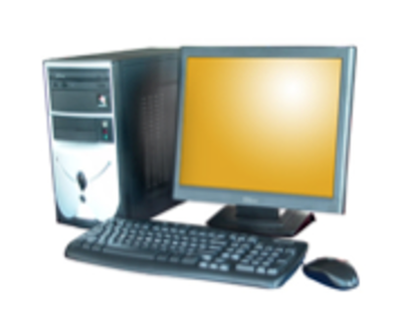

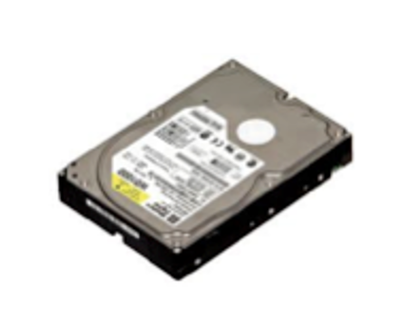

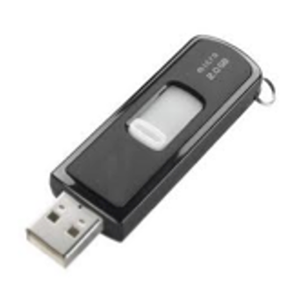
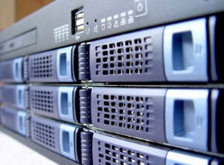
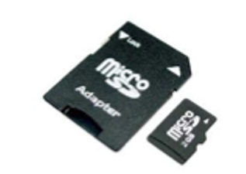
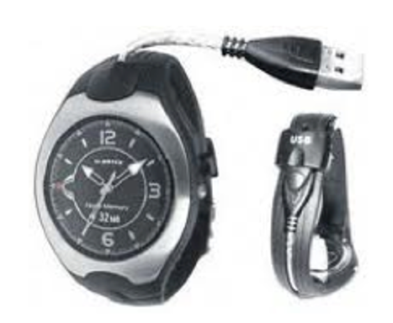
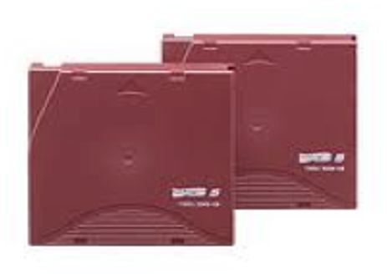
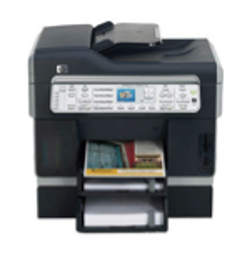


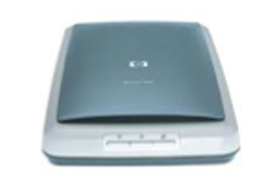

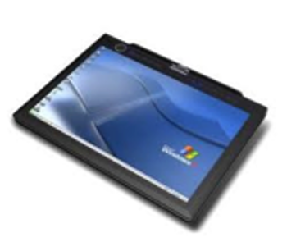
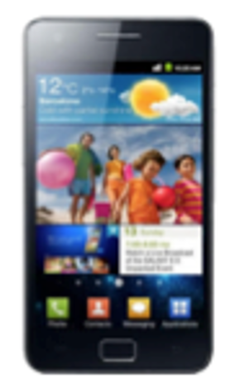
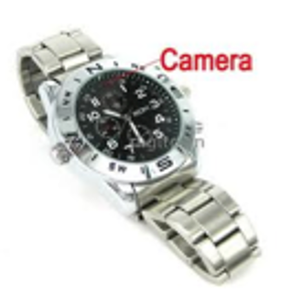

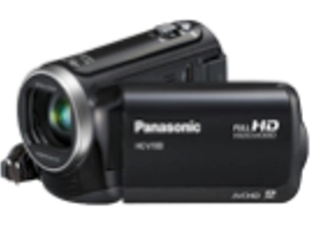
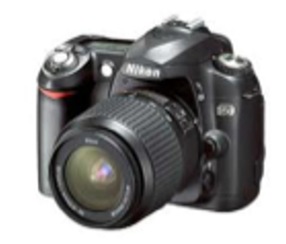
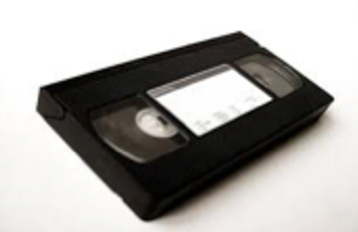
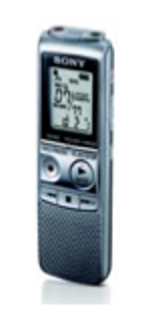
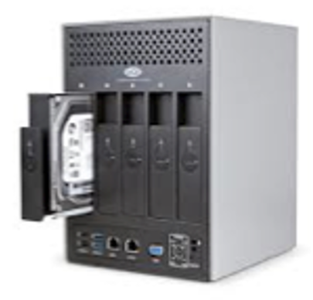
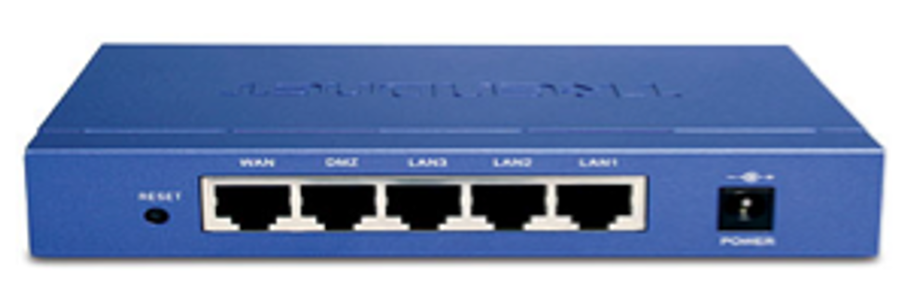
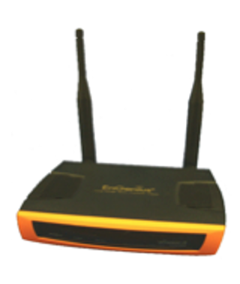
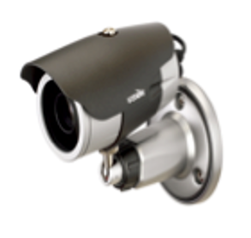
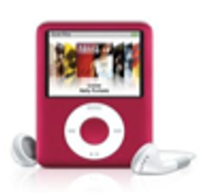
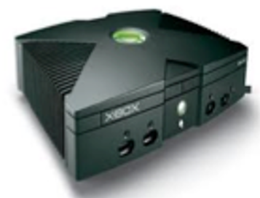
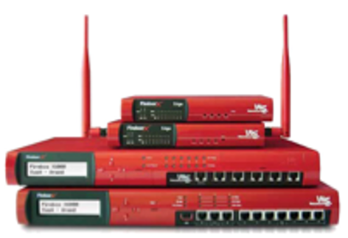
Աղբյուրներ
www.coe.int/cybercrime
Notes:
Այս սահիկը նվազեցնում է սահիկների քանակը ընդհանուր փաթեթում եւ նաեւ բյուրեղացնում է ապացույցների աղբյուրները։
T-B, L-R – PC, նոութուք, սերվեր, կոշտ սկավառակ, բլու ռեյ սկավառակ, միկրո sd քարտ, usb կրիչ, ժապավենի կրկնօրինակում, տպիչ, սկաներ, քարտի ընթերցիչ, ֆաքս մեքենա, պիտակի մեքենա, պլանշետ, հեռախոս կամ խելախոս, խցիկ, ձայնգրող կրիչ սարք, հետախույզի գրիչ, տեսախցիկ, տնային նվարգակիչ, ձայնագրիչ, տեսահսկող խցիկ, այփոդ/ երաժշտական նվարգակիչ, խաղային սարքեր, ցանցային արտաքին կուտակիչ, ռութեր, ֆայերվոլ, անլար մուտքային կետ (T-B, L-R – PC, laptop, server, HDD, blu-ray disk, micro-sd card, usb drive, usb wearable, tape backups, printer, scanner, card reader, fax machine, label machine, tablet, phone or smartphone, camera, wearable recording device, spy pen, video camera, VHS video, voice recorder, CCTV, ipod/music player, games console, external network storage, router, firewall, wireless access point)
Անհրաժեշտության դեպքում ստորեւ ներկայացվում են սահմանումներ.
Սերվեր (Server) – սերվերը համակարգիչ է կամ սարք, որը տեղեկություն եւ/կամ ծառայություն է մատուցում ցանցի այլ համակարգիչներին։ Ճիշտ ծրագրակազմի դեպքում ցանկացած ցանցին միացված համակարգիչ կարող է ծառայել որպես սերվեր։ Դեպքերի մեծամասնությունում, սերվերին հիմնականում նվիրվում է հզոր համակարգիչ, որը նախատեսված է «միշտ հասանելի» լինելու համար։ Մեկ համակարգիչ սերվերը կարող է մատուցել մի քանի ծառայություններ (օրինակ՝ վեբ սերվեր, էլ փստի սերվեր, ֆայլ սերվեր, տպիչ սերվեր եւ այլն) ։ Բիզնեսում հաճախ նպատակահարմար է տարբեր ծառայությունները գործարկել տարեր մեքենաների վրա՝ անվտանգության եւ որեւէ ձախողման ազդեցությունը նվազեցնելու համար։
Կոշտ սկավառակի կրիչներ (Hard disk drives (HDD)) համակարգչային համակարգերի հիմնական պահեստավորման սարքերն են։ Դրանք կազմված են տպատախտակից, տվյալների եւ հոսանքի միացումներից։ Կոշտ սկավառակի կրիչի ներսում առկա են մագնիսով լիցքավորված կերամիկա, մետաղյա կամ ապակյա սկուտեղ (օրինակ՝ ափսեներ կամ սկավառկներ), որոնք բարձր արագությամբ պտտվում են ։ Ձողը ափսեի մակերեսի վրայով սահում է, ինչպես հնաոճ ձայնարկիչներում եւ սկավառակի վրա «գրում» տվյալները։ Նորմալ է որոնման ժամանակ բացահայտել տարբեր կոշտ սկավառակի կրիչներ, որոնք կապված կամ տեղադրված չեն համակարգչային համակարգում։ Սովորաբար կոշտ սկավառակի կրիչները սեղանային համակարգիչներում լինում են 3.5 դմ (8.9 սմ) լայնության եւ նոութբուքներում՝ 2.5 դմ (6.35 սմ) ։
Պինդ վիճակի սկավառակը (Solid state disks (SSD)) ունի կոշտ սկավառակից տարբեր կառուցվածք եւ ավելի հանրաճանաչ է դառնում։ Տվյալները սկուտեղների վրա հավաքելու փոխարեն, պինդ վիճակի սկավառակը հավաքում է տվյալները օգտագործելով միկրոչիպեր եւ չունի շարժվող մասեր։ Որպես կանոն դրանք առավել քիչ հավանական է որ կվնասվնեն գցելու կամ հարվածելու դեպքում եւ տվյալների առավել արագ հասանելիությունեն ապահովում։
Խտասկավառակը (Compact Disk (CD)), թվային տեսասկավառակը (Digital Video Disk4 (DVD)) եւ բլու ռեյ սկավառակը (Blu-ray Disks (BD)) սովորաբար օգտագործվումեն մեծ ծավալի տեսա կամ ձայնաֆայլեր պահելու համար։ Դրանք, սակայն, կարող են կրել նաեւ մեծ քանակությամ այլ տեսակի տվյալներ, որոնք կարող են ապացուցողական արժեք ունենալ։ Չնայած նրանք շատ նման տեսք ունեն, սակայն պահման ծավալները շատ մեծ չափով տարբերվում են։
Հիշողության քարտերը, հայտնի են նաեւ որպես ֆլեշ քարտեր, նույնպես թվային տվյալներ պահելու սարքեր են։ Դրանք օգտագործվում են այնպիսի սարքերում, ինչպիսիք են թվային տեսախցիկները, բջջային հեռախոսները, նոութբուք համակարգիչները, երաժշտական նվագարկիչները եւ խաղային սարքերում։ Դրանք տվյալները պահպանում են առանց էներգիայի եւ կարող են պահել ահռելի ծավալի տվյալներ միաժամանակ լինելով շատ հեշտ քողարկվող։
Ունիվերսալ սերիական ավտոբուսը (Universal Serial Bus (USB)) անունն է տրված կանոնների ամողջությանը կամ «արձանագրությանը», որը օգտագործվում է համակարգիչներին միացված սարքերին հաղորդակցություն, կապ եւ էներգիայի մատակարարման համար։ Այս արձանագրությունը կիրառող սարքերի տեսակները անասելի կերպով աճել են՝ 1990-ականերին դրանց ներկայացումից ի վեր։ USB սարքերի առավել տարածված մի քանի օրինակներ ներկայացվում են ստորեւ։
Ժամապավենի վրա պահպանվող տվյալները առավել հավանական է հանդիպեն բիզնեսում, քան տեղական կարգավորումներում։ Ներկայումս օգտագործվող ամենատարածված տեսակը «գծային ժապավեն-բաց» (‘Linear Tape-Open’ (LTO)) տեխնոլոգիան է, որը մշակվել է 1990-ականերին որպես բաց ձեւաչափի ստանդարտ։ Ժապավենները հիմնականում օգտագործվում են կրկնօրինակման համար եւ այդպիսով կարող են օգտակար լինել այն դեպքերում երբ անհրաժեշտ է պատմական վերլուծություն կամ երբ օրիգինալ համակարգիչը հասանելի չէ։
Ծայրամասային սարքերը (Peripherals) սարքեր են, որոնք համակարգչի անբաժան մաս չեն կազմում, բայց կապվում են դրան՝ գործառույթների շրջանակը մեծացնելու նպատակով։ Ծայրամասային սարքերի օրինակներ են սկանները, տպիչները, ժապավենային կրիչները, վեբ տեսախցիկները, բարձրախոսները, խոսփողները, հաշվիչները, ֆաքս մեքենաները, պատասխանող մեքենաները եւ քարտ ընթերցիչները։
Այս սարքերից շատերը ունեն իրենց ինքնուրույն տվյալների պահպանման կարողությունները եւ կարող են վերաբերելի լինեն քննության որոշակի տեսակների համար (օրինակ՝ քարտի ընթերցիչի առկայությունը կարող է վերաբերելի լինել քրեդիտային քարտի կլոնավորման քննության ժամանակ) ։ Այստեղ ներկայացված են ծայրամասային սարքերի մի քանի տեսակների որոշ նկարներ, որոնց հնարավոր է հանդիպեք։
Պլանշետային համակարգիչը սարք է, որը աշխատում է էկրանի հպումով, այլ ոչ թե ստեղնաշարի կամ մկնիկի օգտագործումով։ Այն սովորոբար ավելի մեծ է քան բջջային հաեռախոսը կամ Անձնական թվային օգնականը (Personal Digital Assistant (PDA)): Պլանշետները կարող են տվյալները պահպանել կոշտ սկավառակի կամ ֆլեշ քարտի ձեւով, բայց, ավելի ու ավելի օգտագտիրոջ գեներացրած տվյալներ պահպանվում են ամպում։ Վերջին տարիներին պլանշետները դարձել են բավականին հանրաճանաչ։ Դրանք օգտագործում են իրենց սեփական օպերացիոն համակարգերը եւ հաճախ կապված են Համացանցին Անլար Տեղային Ցանցի (Wireless Local Area Network (WLAN)), երրորդ սերնդի բջջային հեռահաղորդակցության (Third Generation Mobile Telecommunications (3G), որը ներկայումս աստիճանաբար դառնում է չորրոդ սերնդի կամ 4G) կամ Երկարաժամկետ էվոլուցիայի (Long Term Evolution (LTE) ցանցերով։
Այն ժամանակը, երբ հեռախոսը օգտագործվում էր պարզապես զանգեր կատարելու եւ ստանալու համար արդեն իսկ վաղ անցյալ է։ Ներկայումս, շարժական կամ «բջջային » հեռախոսները օգտագործվում շատ այլ խնդիրների ՝ տեքստային կամ մեդիա հաղորդագրություններ ուղարկելու եւ ստանալու, Համացանցին եւ էլ. փոստին հասանելիություն ստանալու, խաղեր խաղալու, երաժշտություն լսելու եւ լուսանկարներ անելու համար։ Շատ ժամանակակից հեռախոսներ իրոք համակարգիչներ են՝ չնայած նրանց կապակցվածությունը պահանջում է մի փոքր այլ մոտեցում։ Կարեւոր է նկատել, որ տարեր հեռախոսներ ունեն տարբեր կարողություններ եւ նրանց հաղորդակցման եղանակը (կապի միջերեսը (connection interfaces)) կարող է պահանջել հատուկ սարքավորումներ՝ ապացույցները որսալու համար։
Թվային խցիկները անում են անշարժ կամ տեսա լուսանկարներ՝ հազարավոր փոքր լուսային կետերի ձեւով, որոնք կոչվում են պիքսելներ։ Ժամանակակից թվային խցիկներից շատերը կարող են նաեւ գրառել ձայնը, ինչպես նաեւ նկարները։ Թվային խցիկները կարող են պահպանել հազարավոր նկարներ փոքր «հիշողության քարտի» (տես 2.1.1.3 վերեւում) կամ հենց խցիկի վրա։ Այն քննությունների համար, որոնք ներառում են լուսանկարներ, հնարավոր կլինի ապացուցել, թե որ խցիկն է արել կոնկրետ նկարը, որովհետեւ նկարի հետ միասին պահպանվում է նաեւ որոշակի մետատվյալներ։ Թվային խցիկի տարածված տեսակները, ինչպես նաեւ այլ որպես սարքեր քողարկված խցիկներ ներկայացված են ստորեւ։
Թվային տեսախցիկը հաճախ պահպանում է իր նկարները նաեւ շարժական մեդիայի վրա, բայց կարող է նաեւ գրառել հենց խցիկիում ներառված կոշտ սկավառակի վրա։ Որոշ դեպքերում այս խցիկները շատ նման են թվային անշարժ խցիկներին(հաշվի առնելով, որ թվային անշարժ խցիկները նույնպես սովորաբար կարող են տեսանյութեր անել եւ թվային տեսախցիկը կարող է անշարժ լուսանկարներ անել)։ Տեսախցիկների մի քանի օրինակներ ներկայացված են ստորեւ։
Տեսաձայնագրիչները սովորաբար հանդիպում են տեղական կարգավորումներում եւ օգտագործվում են հեռուստացույցի ծրագրերի կամ այլ տեղական գործողությունների ձայանագրման համար։ Դրանք նաեւ օգտագործվում են նվագարկելու համար նախապես ձայանգրված ֆիլմերը, երաժշտությունը կամ այլ տվյալներ։ Տնային տեսահամակարգի (Video Home System (VHS)) ձայնագրիչները հայտնի էին 1970-ականներից մինչ թվային տարբերակներով փոխարինվելը։ VHS-ը ձայնագրվում եւ նվագարկվում էին օգտագործելով մեծ ձայներիզներ, որոնց դեռեւս հնարավոր է հանդիպել որոշակի հանգամանքներում։ Որոշակի տեսակի օպտիկական սկավառակներ նույնպես արտադրվում էին, բայց այդպես էլ տարածված չդարձան։ Փոխարենը՝ թվային ճկուն սկավառակը (Digital Versatile Disk (DVD)) դարձավ ստանդարտ։ DVD-ները եւ դրա հետագա զարգացումները՝ բլու ռեյ սկավառակները մինչ օրս օգտագործվում են, բայց որոշ ժամանակակից տեսաձայնագրիչներ իրենց գրառումները պահպանում են ներկառուցված կոշտ կրիչների վրա։
Թվային ձայնագրիչները ձեռքի փոքր սարքեր են, որոնք օգտագործվում են հիշողության քարտի վրա ձայնը գրառելու եւ ապա ձայնագրությունը նվագարկելու համար։ Առկա են տարեր կարողություններովսարքեր՝ հաշվի առնով ձայնագրության առավելագույն ժամանակը եւ որակը։ Որոշ ձայնագրիչներ ունեն USB կարողություն, որը հնարավորություն է տալիս ձայնագրությունները համակարգիչ վերբեռնելու համար եւ կարող է ունենալ ասոցացված խոսքի ճանաչման ծրագրակաղմ, որը թույլ է տալիս ստեղծել ավտոմատացված սղագրության նախագծեր։
Տեսահսկման (Closed Circuit Television (CCTV)) խցիկները օգտագործվում են կազմակերպությունների, կառավարությունների եւ մասնավոր անձանց կողմից։ CCTV խցիկները կարող են կիրառվել շարունակաբար կամ որեւէ կոնկրետ գործողության մշտադիտարկման համար։ Որոշ երկրներում դրանք դարձել են հանրային վայրերի վերահսկողության գործիք՝ մշտադիտարկելով խցանումները կամ ամոխի հոսքերը, տեղորոշելով հանրային անկարգությունները կամ քրեական գործողությունները։ Որոշ CCTV խցիկներ գրառում են պատկերները մեդիա պահեստի վրա, մինչդեռ որոշները պարզապես կիրառում են կենդանի մշտադիտարկման համար։ Դրանք կարող են նաեւ լինել շարժման մեջ դրված եւ գործել ցածր կամ ինֆրակարմիր լուսավորության լուսավորության պայմաններում։ Դրանք պետք է մշտապես դիտարկվել որպես էլեկտրոնային ձևով ապացույցների հնարավոր աղբյուր, երբ նրանք գտնվում են հանցանքի վայրում կամ մոտակայքում։ CCTV խցիկների որոշ օրինակների արտաքին տեսքը ցուցադրված է ստորեւ։
Շարժական մեդիա նվագարկիչները, ինչպիսիք են օրինակ iPod-ենրը կամ MP3 նվագարկիչները, պահում եւ նվագում են թվային մեդիա։ Սա կարող է ներառել երաժշտություն կամ այլ աուդիո, լուսանկարներ կամ տեսանյութեր, ինչպես նաեւ փաստաթղթեր կամ այլ տեսակի ֆայլեր։ Այս սարքերը, կրկին, բավականին շատ նմանություններ ունեն համակարգիչների հետ։ Այս սարքերից որոշները օգտագործում են շարժական ֆլեշ պահուստ, մինչդեռ մյուսները ունեն մեծ կոշտ սկավառակ, որն ի զորու է պահպանել մի քանի հազար ֆայլեր։ Շարժական մեդիա նվագարկիչների որոշ օրինակներ տրված են ստորեւ։
Տեսախաղային սարքերը (video games consoles) գոյություն են ունեցել 1970-ականների սկզբից, բայց բուռն զարգացել են վերջին տարիներին։ Այս սարքերը օգտագործում են ներկառուցված կամ շարժական պահուստներ, որը թույլ է տալիս օգտատերերին ոչ միայն խաղալ խաղեր, այլ նաեւ այցելել վեկայքեր եւ պահպանել ու նվագարկել տեսանյութեր, նկարներ եւ երաժշտություն։ Այս պատճառով, դրանք երբեք չպետք է թերագնատվեն որպես էլեկտրոնային ձևով ապացույցների աղբյուր՝ նույնիսկ եթե առաջին հայացքից դրանք անվնաս են թվում։ Խոշոր խաղային սարքեր արտադրողներից են Սոնին, Նինթենդոն եւ Մայքրոսոֆթը, որոնք ներկայումս տիրապետում են սարքերի եւ խաղերի շուկայի մեծամասնությանը։
Երբ երկու կամ ավելի համակարգիչներ կապված են տվյալների մալուխներով կամ անլար հաղորդակցությամբ, «ցանցը» հիմնվում է։ Ցանցի համակարգիչները ի վիճակի են միմյանց միջեւ կիսվել տվյալներով կամ այլ ռեսուրսներով եւ սովորոբար կապված են լինում հավելյալ ապարատային բաղադրիչների, որոնք ընդլայնում են իրեն շրջանակը ե հասանելի գործառույթները։ Համակարգչային ցանցերը կարող են սահմանափակ լինել, ինչպես օրինակ տան համակարգիչները (օրինակ՝ որտեղ տան անդամները ցանց են հիմնում՝ կիսելով Համացանցի մոդեմը) կամ այնպիսի լայն, ինչպիսին խոշոր կազմակերպությունների կամ կառավարությունների կողմից օգտագործվող ցանցերն են, որոնք միմյանց կապում են հարյուրավոր կամ նույնիսկ հազարավոր համակարգիչներ։
Տեղական ցանց (Local Area Network (LAN)) – Տեղական ցանցը համակարգչային ցանց է, որը ծածկում է սահմանափակ տեղական տարածք, ինչպիսիք են օրինակ տունը, գրասենյակը կամ շենքերի խումբը (օրինակ՝ դպրոցը)։ LAN –ի տարերակիչ հատկանիշները ներառում են ցանցի համակարգիչների միջեւ տվյալների փոխանցման առավել բարձր արագությունը, սահմանափակ աշխարհագրական տարածքը եւ այն փաստը, որ դրանք հեռահաղորդակցության ընկերություններից գծերի վարձակալության կարիք չունեն։
Լայն տարածքի ցանց (Wide Area Network (WAN)) – Լայն տարածքի ցանցը համակարգչային ցանց է, որը ծածկում է ավելի լայն տարածք եւ ներառում է ցանկացած ցանց, որ հատում է մետրոպոլիտենը, տարածաշրջանային. կամ ազգային սահմանները։Տերմինը ենթադրում է ցանց, որը օգտագործում է երթուղիչներ եւ հանրային հաղորդակցության կապեր։ Հակադրեք սրանց անձնական տարածքի ցանցերը (personal area networks (PANs)), համալսարանական տարածքի ցանցերը (campus area networks (CANs)), կամ մետրոպոլիտենի տարածքի ցանցերը (metropolitan area networks (MANs)), որոնք սովորաբար սահմանափակված են համապատասխանաբոր որեւէ սենյակի, շենքի, համալսարանի կամ կոնկրետ մետրոպելիտենի տարածքներով։ WAN-ի ամենամեծ եւ ամենահայտնի օրինակը Համացանցն է։
Որոշ տերմինաբանությունեւ սարքեր, որոնք կարող են հանդիպել ցանցերի հետ աշխատանքի ժամանակ.
Պորտ(Port) – Գոյություն ունի պորտերի երկու տեսակ՝ համակարգչային կամ ապարատային պորտեր եւ ցանցային կամ Համացանցային պորտեր։ Համակարգչային պորտը միացման կետ է համակարգչի եւ այլ սարքի միջեւ, որից տեղեկությունը գալիս եւ գնում է (օրինակները ներառում են USB, Ethernet եւ զուգահեռ պորտեր, որոնցով սարքերը կարող են կցվել)։ Ցանցային պորտը տեղակայված է ծրագրակազմի այն կետում, որտեղ ծրագրակազմը միանում է Համացանցին կամ ցանցային ծառայություններին։ Որպես ընդհանուր անալոգիա կարող են լինել շենքի դռներն ու պատուհանները։ Յուրաքանչյուր պորտին համակարչային ծրագրավորման մեջ տրվում է տարեր համար։ Համարը նախանշում է պորտի դերը եւ գործառույթը եւ կարգավորվում է ընդհանուր ստանդարտների համապատասխան։
Թողունակություն (Bandwidth) – Ինչպես խողովակի տրամագիծը, այնպես էլ թողունակության չափը ցույց է տալիս տեղեկության առավելագույն ծավալը, որ կարող է փոխանցվել հեռախոսագծի, մալուխային գծի, արբանյակային հոսքի եւ այլնի միջով։ Ինչքան մեծ է թողունակությունը, այնքան բարձր է տվյալների ներբեռման եւ վերբեռման արագությունը։
Մեդիա մուտքի վերահսկման (Media Access Control (MAC)) հասցեն եզակի հղման ծածկագիրը, որ արտադրողի կողմից տրվում է ցանցային ադապտերների կամ ցանցային միջերեսի քարտերի (network interface cards (NICs)) մեծամասնությանը։ MAC հասցեները գործում են որպես ցանցի վրայի հասցե, որպեսզի հնարավոր լինի ճանաչել սարքերը եւ դրանց փոխանցել համապատասխան տվյալները։
Ցանցին կցված պահուստը (Network Attached Storage (NAS)) նման է արտաքին կոշտ կրիչին այն. տարերբերությամբ, որ այն տրամադրում է պահպանման վայր ամբողջ ցանցի համար, այլ ոչ միայն մեկ անձնական համակարգչի։ NAS-ը հաճախ կարող է տրամադրել ավելին, քան պարզապես տվյալների պահպանումն է։ NAS-ը կարող. է օգտագործվել որպես ավտոմատ ներբեռման սերվեր (օրինակ՝ uTorrent) եւ նույնիսկ որպես փոքր վեբ սերվեր։ Շատ NAS սարքեր ներառում են մեկից ավելի կոշտ կրիչներ եւ ապահովում են «RAID» ֆունկցիոնալիություն։
Այսպես կոչված «Անկախ սկավառակաների ավելորդ զանգվածը» (Redundant Array of Independent Disks’ (RAID)) տվյալների պահպանումը կազմակերպելու եղանակ է (տվյալների կազմաձեւում), որն օգտագործում է բազմաթիվ սկավառակային կրիչներ։ Տվյալները պահպանվում են առանձին սկավառակների վրա՝ երաշխավորելու համար կատարման լավագույն մակարդակ եւ/կամ տվյալների հուսալիություն։ Օպերացիոն համակարգը մուտք է գործում RAID ասես այն պարզապես մեկ կոշտ սկավառակ լինի։ Հասանելիությունը ղեկավարվում եւ համակարգվում է կամ ծրագրակազմի կամ RAID ապարատային վերահսկչի կողմից։ RAID-երը իքնուրույն սովորաար գործածվում են ցանցային կազմաձեւերում եւ կարող են պարունակել մեծ քանակի էլեկտրոնային ձևով ապացույցներ։
Ցանցային անջատիչը (Network Switch) շատ նման է հանգույցին։ Անջատիչները հիմնականում կիրառվում են ցանցային սարքերի խմերը միմյանց կապելու համար։ Ի հակադրություն հանգույցների՝ դրանք օգտագործում են ներքին պահված շտեմարանները՝ հիշելու համար, թե որ MAC հասցեն որ անջատիչի պորտն է օգտագործել։ Սա թույլ է տալիս անջատիչին տվյալների փաթեթը ուղորդել դեպի որոշակի սարքին այլ ոչ թե բոլոր սարքերին։
Երթուղիչը (Router) նման է փոստային սենյակի տեսակավորողին։ Այն սարք է, որը նույնականացնում է տվյալների հասցեագրված ծանրոցի կամ փաթեթի ուղղությունը եւ այնուհետեւ ուղարկում է փաթեթը ցանցի հաջորդ կետին, որն ամենամոտն է այն տեղին, ուր պետք է գնա։ Չնայած երթուղիչը պետք է տեղակայված լինի ցանցերի միջեւ առկա դարպասին, այն պարտադիր չէ, որ կապված լինի Համցանցին։ Երթուղիչները սովորաբար օգտագործվում են տանը՝ այն լայնաշերտ հաղորդակցությանը կապելու համար ։ Նման իրավիճակում այն հաճախ ծառայում է բազմակի նպատակների ՝ գործելով որպես անջատիչ, մուտքի կետ, ֆայերվոլ, երթուղիչ եւ բոլորը միասին։
Ֆայերվոլը (Firewall) ապարատային սարք է կամ ծրագրակազմային ծառայություն, որն օգտագործվում է ցանցի անվտանգությունը բարձրացնելու համար՝ կանխարգելելով չարտոնված մուտքը։ Օրինակ՝ ֆայերվոլ կարող է կազմաձեւվել (տեղադրվել) հայտնաբերելու եւ արգելափակելու համար բազմակի պորտեր օգտագործելու միջոցով ցանց մուտք գործելու ցանկացած փորձ, բացառությամ այն պորտերի, որոնք կազմաձեւվել են թույլ տալու համար մուտքային հոսքերը։ Տներում առավել ընդունված է ծրագրակազմային ֆայերվոլը, իսկ բիզնես կարգավորումներում քննիչը առավել հավանական է, որ կխաչվի ապարատային ֆայերվոլների։
Անլար մուտքի կետը (Wireless Access Point) կապում է անլար LAN սարքերը ցանցի մնացյալ մասին։ Ցանկացած WLAN ենթակառուցվածքում մուտքի կետը անհրաժեշտ է, երն առկա են երկուսից ավել սարքավորումներ։ Ժամանակակից երթուղիչները հաճախ կարող են գործել որպես մուտքի կետ։ Համակարգչի NIC-ը կամ նույնիսկ բջջային հեռախոսը նույնպես կարող են կազմաձեւվել որպես մուտքի կետ գործելու համար։
Չնայած վերը թվարկված ցանցային սարքերը կարող են կիրառվել որպես ինքնուրույն սարքեր ինչպես պատկերված են լուսանկարներում, սակայն առավել հավանական է, որ մեկ սարքը ծառայի բազմաթիվ նպատակների։ Երթուղիչները հաճախ տանը գործում են որպես մոդեմ, ֆայերվոլ, անջատիչ եւ մուտքի կետ եւ Ցանցին կցված պահուստի համակարգը կարող է ծառայել որպես Վիրտուալ մասնավոր ցանց, էլ փոստ եւ անջատիչով վեբսերվեր, ինչպես նաեւ մուտքի կետ։

Slide 12

Տվյալների բնութագիրը
էլեկտրոնային ձևով ապացույցները/ տվյալները եզակի են.
Օգտատիրոջ կողմից գեներացված - փաստաթղթեր, նկարներ եւն
Սարքի կողմից գեներացված – պատմություններ, մատյաններ
Անտեսանելի- անպատրաստ աչքին
Մեկնաանված- մասնագետի կողմի
Անկայուն- կարող է արագորեն եւ հեշտորեն փոխվել
Փոփոխված կամ ոչնչացված – նորմալ օգտագործման ժամանակ
Պատճենված- բազմաթիվ անգամ առանց սահմանափակումների
www.coe.int/cybercrime
Notes:
Հաջորդող սահիկները դասընթացի ավարտին սարքերի սահմանումներից տեղափոխում են այս սարքերի վրա հանարվորինս առկա էլեկտրոնային ձևով ապացույցների բնութագրերի եւ նկատառումների մասին քննարկումների ։

Slide 13
Դիտարկումներ
Վարվեցողություն- մասնագետների կողմից
Էվոլուցիա- աղբյուրները արագ փոխվում են
Ընթակարգեր- պատշաճ գործիքներ & տեխնիկաներ
Ընդունելիություն- հետեւել ուղեցույցին& սկզբունքներին
Վավերականություն- պետք է կապված լինի դեպքի հետ
Ամողջականություն- ամ ողջական պատմություն & ոչ թե ընտրողական
Հավաստիություն- ոչ մի կասկած դրա մասին
Արժանահավատություն– ընկալելի լինի
Համաչափություն- բավարարի թեստին
www.coe.int/cybercrime
Notes:
Վարվեցողություն մասնագետների կողմից. Յուրաքանչյուր էլեկտրոնային սարք ունի յուրահատուկ բնութագիր, հետեւապես պետք է հետեւվեն հատուկ ընթացակարգեր մուտք գործելու համար դրա հիշողություն, որտեղ կարող են պահված լինել էլեկտրոնային ձևով ապացույցներ։ էլեկտրոնային ձևով ապացույցների պարագայում ամենահայտնի ռիսկերից մեկը ոչ միտումնավոր ապացույցի մի մասի փոփոխությունն է։ Սա կարող է որոշակի փոփոխությունների կասկած առաջացնել լինի դա մեղադրող թե արդարացնող ապացույց, որը կեղծվել է, ինչը իր հերթին կարող է ընդունելիության խնդիր առաջացնել դատարանում
էլեկտրոնային ձևով ապացույցների աղբյուրների արագ գնահատում. Նոր տեխնոլոգիաները արագ զարգանում են եւ կարիք կա ոչ միայն հենց տեխնոլոգիաների կայուն թարմացումների, այլ նաեւ այն ընթացակարգերի եւ տեխնիկայի, որոնք կիրառվումեն դրանց բովանդակությունը առգրավելու եւ վերլուծելու համար։
Պատշաճ ընթացակարգերի, տեխնիկայի եւ գործիքների օգտագործում. Ինչպես ավելի ավանդական դատական փորձաքննությունների կարգերում, այնպես էլ թվային դատական փորձաքննությունների մասնագետներից ացի մասնագիտական գիտելիքից պահանջվում է նաեւ որոշակի գործիքներ իրենց աշխատանքը պատշաճ կատարելու համար, ինչպես օրինակ սարքից ամբողջ օրիգինալ տեղեկության ստացումը։ Պարտադիր է, որպեսզի կիրառվեն բավարար տեխնիկա եւ գործիքներ եւ որ ընթացակարգերը մյուս մասնագետների կողմից հետագծելի եւ կրկնօրինակելի լինեն, որպեսզի ստացված տեղեկությունը լինի ապացուցողական արժեքի։
Ընդունելիություն. Քանի որ վերջնական նպատակը ձեռքբերված եւ վերլուծված ապացույցի օգտագործումն է դատարանում գործի հիմանավորման համար, էլեկտրոնային ձևով ապացույցը պետք է ստացվի գործող օրենսդրությանը եւ լավագույն փորձի ընթակարգին համապատասխան որպեսզի ընդունելի լինի դատավարության ժամանակ։ Չնայած ազգային օրենսդրությունից կախված հանգամանքները տարերվում են, սակայն հետեւյալ հիմնական պահանջները պետք է հաշվի առնվեն՝
Վավերականություն. Պետք է հնարավոր լինի ապացուցողական նյութը դրականորեն կապել քննվող դեպքին։
Ամբողջականություն. Այն պետք է ներկայացնի ամբողջ պատմությունը, ոչ թե որոշակի հեռանկար։
Հավաստիություն. Չպետք է լինի որեւէ հանգամանք ապացույցի հավաքագրման եւ մշակման մասին, որը կասկած կառաջացնի դրա վավերականության եւ արժանահավատության մասին։
Արժանահավատություն. Այն պետք է հեշտությամ հավատալի եւ ընկալելի լինի դատավորի եւ/կամ ատենակալների համար
Համաչափություն. Դրա կիրառումը թվային դատական փորձաքննություններին նախատեսում է, որ ամբողջ քննչական գործընթացը պետք է լինի բավարարեւ համապատասխան. որոշակի միջոցի կիրառման միջոցով ստացվող օգուտը պետք է գերազանցի կողմին կամ կողմերին տվյալ միջոցի ազդեցությամ հասցված վնասին։

Slide 14
Notes:
Մինչ կանցնենք Համացանցին, մենք պետք է մի փոքր հեռանկար կազմենք, թե ինչ է ցանցը եւ ինչն է այն դարձնում այդպիսին- սա կարեւոր է հասկանալու համար, թե ինչպես է Համացանցը աշխատում։
Վերապատրաստողը պետք է դասընթացը բացի՝ մասնակիցներին ուղղված բաց հարցով – մի փոքր ժամանակ ծախսել փորձելով նրանց նկարագրել, թե ինչն է իրենց պատկերացումով կիբերհանցագործությունը։
Կարող է անցկացվել բաց հարթակում կամ փոքր խմբերով։ Նպատակն է ստանալ մարդկանց սահմանումը թե ինչ է դա։

Slide 15

Եվրոպայի խորհուրդ էլեկտրոնային ձևով ապացույցների ուղեցույց
Բաժին 2
Թվային եւ էլեկտրոնային ձևով ապացույց
www.coe.int/cybercrime
Notes:
Մինչ կանցնենք Համացանցին, մենք պետք է մի փոքր հեռանկար կազմենք, թե ինչ է ցանցը եւ ինչն է այն դարձնում այդպիսին- սա կարեւոր է հասկանալու համար, թե ինչպես է Համացանցը աշխատում։

Slide 16
էլեկտրոնային ձևով ապացույցների ուղեցույց
Նախաբան
Կարող է կիրառվել էլեկտրոնային ձևով ապացույցների ԲՈԼՈՐ գործերում
Երկրները պետք է հաշվի առնեն իրենց սեփական իրավական փաստաթղթերն ու միջոցները
Երկրները պետք է ավելացնեն իրենց սեփական փորձագիտական միավորների կոնտակտային մանրասմասները
www.coe.int/cybercrime
Notes:
Այս սահիկը ուղեցույցի պարզ նախաբանն է։ Կարեւոր է, որ ազգային դասընթացի ժամանակ, վերապատրաստողը ներառի նաեւ ազգային
օրենսդրությունը եւ ցանկացած այլ հասանելի ուղեցույց։ Առաջարկվում է համեմատականներ անել ազգային եւ ԵԽ ուղեցույցների միջև, որը կարող
է օգտակար լինել որպես միջազգային ստանդարտների հետ ազգային ստանդարտների համատեղելիության ցուցիչ:
Ուղեցույցը կարող է կիրառվել էլեկտրոնային ձևով ապացույցների առգրավման բոլոր գործերում։ Յուրաքանչյուր երկիր պետք է հաշվի առնի իր
սեփական իրավական փաստաթղթերն ու կարգավորումները, երբ մեկնաբանում է փաստաթղթում առաջարկված միջոցները։ Ի հավելումն,
յուրաքանչյուր երկիր պետք է ավելացնի իր փորձագիտական միավորների կոնտակտային մանրասմասները։ Կազմակերպությունը կամ
գործակալությունը, որ ցանկանում է կիրառել առաջարկվող ընթացակարգերը պետք է պարզի անհատական քայլերի/գործողությունների
պատասխանատվությունները՝ համաձայն իր ներքին կառուցվածքի։

Slide 17

էլեկտրոնային ձևով ապացույցների ուղեցույց
Նպատակը
Աջակցել & ուղորդել էլեկտրոնային ձևով ապացույցների ճանաչման, վարման & ուսումնասիրման գործում
Ոչ քայլ առ քայլ ձեռնարկ
Տարական մակարդակի փաստաթուղթ գործնական խորհրդով
Նմուշային փաստաթուղթ, որը կարող է մշակվել եւ հարմարեցվել
  միջազգայնորեն ընդունված գերակա սկզունքներով
www.coe.int/cybercrime
Notes:
Կարիքը. Մասնակիցների կողմից ԵԽ կիբերհանցագործությունների տարբեր ծրագրերի, ներառյալ ԵՄ հետ միացյալ կազմակերպված շատ ծրագրերի ժամանակ արված խնդրանքները, որոնք մաստնանշում էին էլեկտրոնային ձևով ապացույցների հետ աշխատանքի ավելի շատ ուղեցույցների կարիքը։
Այս ուղեցույցը պետք է օգտագործվի նրանց կողմից, ովքեր իրենց աշխատանքի ընթացքում հանդիպում են էլեկտրոնային ձևով ապացույցների աղբյուրների և մտադիր են օգտագործել այդ աղբյուրներից ստացված տեղեկատվությունը իրենց երկրի արդարադատության համակարգում կամ օգտագործել այլ իրավասության արդարադատության համակարգում:
Այս ուղեցույցը պետք է դիտարկվի որպես նմուշային փաստաթուղթ, որը կարող է մշակվել եւ հարմարոցվել երկրների կողմից՝ իրենց օրենսդրության, փորձի եւ ընթացակարգերի հիման վրա։
Ուղեցույցը նախատեսում է որոշ գերակա սկզբունքներ՝ ընթերցողին ուղորդելու համար։ Այս սկզբունքները համապատասխանում են էլեկտրոնային ձևով ապացույցների հետ աշխատելու միջազգային որպես լավ փորձ ընդունված սկզբունքներին։

Slide 18
էլեկտրոնային ձևով ապացույցների ուղեցույց
Ում համար է այն?
Երկրների, որոնք զարգացնում են կիբերհանցագործության դեմ պայքարը & սահմանում կանոններ/արձանագրություններ էլեկտրոնային ձևով ապացույցների մասին
Առկա ուղեցույցների մեծ մասը իրավապահների համար է – սա ավելի լայն լսարանի համար է, ներառյալ դատավորներ, դատախազներ, մասնավոր ոլորտի իրավաբաններ, նոտարներ եւն
www.coe.int/cybercrime
Notes:
Այս ուղեցույցը պատրաստվել է այն երկրների օգտագործման համար, որոնք զարգացնում են կիբերհանցագործության դեմ պայքարը & սահմանում կանոններ/արձանագրություններ էլեկտրոնային ձևով ապացույցների հետ գործ ունենալու համար։
Առկա ուղեցույցների մեծ մասը ստեղծվել է իրավապահ համայնքի համար։
Այս ուղեցույցը ավելի լայն լսարանի համար է եւ ներառում է նաեւ դատավորներին, դատախազներին եւ արդարադատության համակարգի այլ անձանց, ինչպիսիք են մասնավոր ոլորտի քննիչներ, իրավաբաններ, նոտարներ եւ գործավարներ։

Slide 19
էլեկտրոնային ձևով ապացույցների ուղեցույց
Ինչպես այն պետք է օգտագործվի
Ամողջությամբ համահունչ լինի այս ոլորտում քո երկրի օրենքների հետ
  Ազգային օրենքը առաջնային հղման աղբյուրն է
  Ակնկալվում է որ ուղեցույցը չի հակադրվի սրան
Տրոհեք բաժինների պարզեցման համար
  «Օրորոցից գերեզման» (from ‘cradle to grave’)
Կան նաեւ մասնագետների բաժիններ
  Իրավապահներ, դատավորներ, դատախազներ
www.coe.int/cybercrime
Notes:
Ընթերցողը պետք է համոզված լինի, որ դրանք ամողջությամ համահունչ են իր երկրի այն օրենքների հետ, որոնք վերաբերում են էլեկտրոնային ձևով ապացույցներին եւ դրանց ընդունելիությանը։
Ազգային օրենքը առաջնային հղման աղբյուրն է բոլոր պարագաններում։ Ակնկալվում է որ ուղեցույցում տրված խորհուրդը չի հակադրվի որեւէ ազգային օրենսդրության նման ապացույցների հետ աշխատելու գործնական առումով։
Ուղեցույցը տրոհված է ժամանակագրային բաժինների, որոնք նպատակ ունեն տրամադրել աջակցություն ցանկցած անձի, ով գործ ունի էլեկտրոնային ձևով ապացույցների հետ։
Սա ծածկում է բոլոր փուլերը սկսած հնարավոր ապացույցի աղբյուրի ճանաչումից մինչ տվյալների փնտրումն ու առգրավումը, ներառյալ Համացանցից ստացումը եւ ապացույցի վերլուծումը, նախապատրաստումը եւ զեկուցումը։
Այնուհետեւ հաջորդում է մասնագետների բաժինները իրավապահների, դատավորների եւ մասնավոր ոլորտի քննիչների, իրավաբանների, նոտարների եւ գործավարների համար։

Slide 20






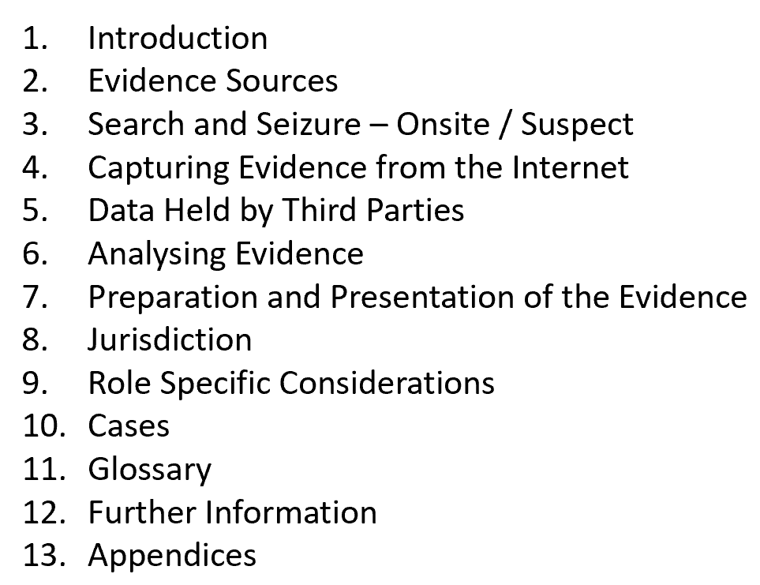
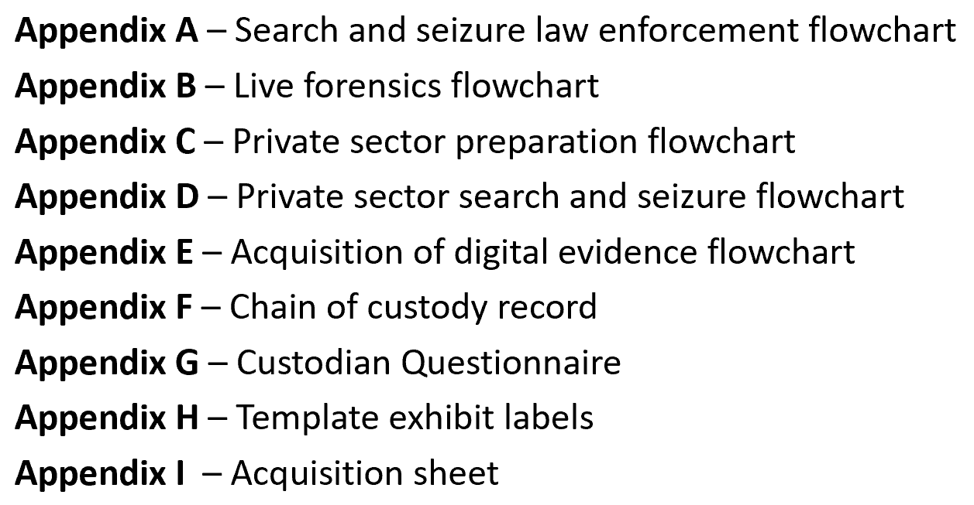
էլեկտրոնային ձևով ապացույցների ուղեցույց
Այն բաղկացած է
Տեղեկություն
Կարեւոր
տեղեկություն
Շատ տեխնիկական
տեղեկություն
Տարական
գիտելիք
Խորացված
գիտելիք
Մասնագիտացված
գիտելիք
Բովանդակություն
Տեղեկատու փաստաթղթեր
www.coe.int/cybercrime
Notes:
Այս սահիկը կարևորում է ուղեցույցի կազմման եղանակը և բովանդակությունը։

Slide 21
Notes:
Մինչ կանցնենք Համացանցին, մենք պետք է մի փոքր հեռանկար կազմենք, թե ինչ է ցանցը և ինչն է այն դարձնում այդպիսին- սա կարեւոր է հասկանալու համար, թե ինչպես է Համացանցը աշխատում։
վերապատրաստողը պետք է դասընթացը բացի՝ մասնակիցներին ուղղված բաց հարցով – մի փոքր ժամանակ ծախսել փորձելով նրանց նկարագրել, թե ինչն է իրենց պատկերացումով կիբերհանցագործությունը։
Կարող է անցկացվել բաց հարթակում կամ փոքր խմբերով։ Նպատակն է ստանալ մարդկանց սահմանումը թե ինչ է դա։

Slide 22

էլեկտրոնային ձևով ապացույցների սկզբունքները
Բաժին 3
Թվային եւ էլեկտրոնային ձևով ապացույց
www.coe.int/cybercrime
Notes:
Վերապատրաստողը պետք է ներկայացնի սրանք և ապա ընթերցի ամողջ սկզբունքը նախքան դրանից որոշ կետեր արտահայտելը, որոնք ներկայացվում էր որպես թվարկումներ։
Բոլոր քրեական դատավարությունները կախված են ապացույցներից՝ որոշելու համար մեղադրյալի մեղավորությունը կամ անմեղությունը կամ քաղաքացիական դատավարությունում գործը ըստ էության որոշելու համար։ Ավանդաբար եւ պատմականորեն ապացույցը եղել է ֆիզիկական ձեւով (ինչպես օրինակ փաստթղթեր կամ լուսանկարներ, եւ այլն) կամ վկաների բանավոր հարցաքննությամբ։
էլեկտրոնային ձևով ապացույցը ստացվում է էլեկտրոնային սարքերից, ինչպսիք են օրինակ համակարգիչները եւ դրանց օժանդակ սարքավորումները, համակարգչային ցանցերը, բջջային հեռախոսները, թվային խցիկները եւ այլ շարժական սարքավորումներ (ներառյալ տվյալների պահպանման սարքերը), ինչպես նաեւ Համացանցը։ Դրա պարունակածտեղեկությունը անկախ ֆիզիկական ձեւ չունի։
Չնայած, շատ դեպքերում, էլեկտրոնային ձևով ապացույցը չի տարբերվում ավանդական ապացույցներից այնքանով, որ այն իրավական գործընթացում ներկայացրած կողմը պետք է կարողանա ցույց տալ, որ այն արտահայտում է հանգամանքներիայն ամբողջություն եւ փաստական տեղեկությունները, որն այն արտահայտել է հանցանքի պահին։ Այլ կերպ ասած, պետք է ցույց տալ, որ ոչ մի փոփոխություն, ջնջումներ, ավելացումներ կամ այլ խեղումներ տեղի չեն ունեցել կամ չէին կարող տեղի ունենալ։
Էլեկտրոնային ձեւով պահպանվող ցանկացած տվյալի եւ տեղեկությանոչ նյութական բնույթը ավելի հեշտ է դարձնումայն շահարկելը եւ ավելի հավանական է այն խեղելը քան ապացույցի ավանդական ձեւը։ Սա արդարադատության համակարգի համար ստեղծել է հատուկ մարտահրավերներ, որոնք պահանջում են, որ նման տվյալների հետ վարվեն հատուկ եղանակով՝ երաշխավորելու համար առաջարկվող ապացույցի ամողջականությունը։
Հաշվի առնելով էլեկտրոնային ձևով ապացույցի հատուկ բնութագիրը՝ այն կարող է սահմանվել որպես «Թվային ձեւով գեներացվող, հավաքագրվող կամ փոխանցվող ցանկացած տեղեկություն, որը հետագայում կարող է անհրաժեշտ լինել ապացուցելու կամ ժխտելու համար իրավական գործընթացի որեւէ վիճելի փաստ»

Slide 23
էլեկտրոնային ձևով ապացույցների սկզբունքները
Տվյալների ամբողջականություն
«Ձեռնարկված որեւէ գործողություն չպետք է փոփոխի էլեկտրոնային սարքերը կամ մեդիան, որի վրա կարող է դատարանը հետագայում հիմնվել»
  Նպատակը փոփոխություն չանելն է
  ՔԿ քննիչը պատասխանատու է ամողջականության եւ դատական փորձաքննության համար
  «Կենդանի» մեքենայի տվյալները կարող են փոխվել
    Փոփոխությունը պետք է ունենան նվազագույն ազդեցությունը
    Կատարվի որոշակի կերպով
    Այն անելու համար որակավորված անձի կողմից
www.coe.int/cybercrime
Notes:
Երբ աշխատում են էլեկտրոնային տվյալների եւ սարքերի հետ, որեւէ փոփոխություն կապված ապարատի կամ ծրագրակազմի հետ չպետք է արվի ։ Պատասխանատու անձը պատասխանատու է վայրից վերականգված նյութի ամբողջականության համար եւ հետեւապես դատական փորձաքննության շղթայի սզբի հսկողության համար։ Հանգամանքներ կան, որոնց պարագայում որոշում պետք է կայացվի հասանելիություն ստանալ «կենդանի» համակարգչային համակարգի տվյալներին ՝ խուսափելու համար հնարավոր ապացույցների կորստից։
Սա պետք է կատարվի այն կերպ, որ նվազագույն ազդեցություն ունենան տվյալների վրա եւ այն անձի կողմից, ով որակավորված է այն անելու համար։ 2-5 սկզունքները պետք է հաշվի առնվեն, եթե նման գործողությունը անհրաժեշտ է լինում։

Slide 24
էլեկտրոնային ձևով ապացույցների սկզբունքները
2. Աուդիտային հետք
«էլեկտրոնային ձևով ապացույցների հետ աշխատելիս բոլոր գործողությունների աուդատային հետքը կամ այլ արձանագրությունը պետք է ստեղծվի եւ պահվի»։ Անկախ երրորդ անձը պետք է կարողանա ուսումնասիրել այդ գործողությունները եւ ստանալ նույն արդյունքը։
  Բոլոր գործողությունների ճշգրիտ արձանագրում
  Պետք է վերանայվի եւ վերստեծվի
  Պետք է պահպանվի
www.coe.int/cybercrime
Notes:
Պարտադիր է ճշգրտորեն արձանագրել բոլոր գործողությունները՝ թույլ տալու համար երրորդ կողմին վերականգնելու առաջին արձագանքողի տվյալ վայրի գործողությունները ՝ դատարանում ապացուցողական արժեքը երաշծավորելու համար։ էլեկտրոնային ձևով ապացույցների առգրավման, հասանելիության, պահպանման կամ փոխանցման բոլոր գործողությունները պետք է ամբողջապես փաստաթղթավորվեն, պահպանվեն եւ հասանելի լինեն վերանայման համար։

Slide 25
էլեկտրոնային ձևով ապացույցների սկզբունքները
3. Մասնագետի աջակցություն
«Եթե ենթադրվում է, որ էլեկտրոնային ձևով ապացույց կարող է գտնվել գործողության ընթացքում, ապա պատասխանատու անձը պետք է ժամանակին այդ մասին ծանուցի մասնագետներին/արտաքին խորհրդատուներին»։
  Խուզարկությունից եւ առգրավումից մինչեւ ներկայացում
  Ուղեցույցներին ծանոթ
  Մասնագետի փորձառություն եւ փորձ ունեցող
  Քննչական եւ իրավական
  Հաղորդակցության եւ լեզվի հմտություններ
www.coe.int/cybercrime
Notes:
էլեկտրոնային ձևով ապացույցների խուզարկման եւ առգրավման մեջ ներգրավված քննիչներին հնարավոր է անհրաժեշտ լինի արտաքին մասնագետների խոհրդատվություն։ ոլոր արտաքին մասնագետները պետք է ծանոթ լինեն այս կամ նմանատիպ այլ փաստաթղթում ներառված սկզունքներին։ Մասնագետը պետք է ունենա
Անհրաժեշտ մասնագիտական փորձառություն եւ ոլորտի փորձ
Անհրաժեշտ քննչական գիտելիքներ
Անհրաժեշտ գիտելիքներ դիտարկվող խնդրի մասին
Անհրաժեշտ իրավական գիտելիքներ
Համապատասխան հաղորդակցության հմտություններ (բանավոր եւ գրավոր բացատրությունների համար)
Անհրժեշտ համապատասխան լեզվական հմտություններ

Slide 26
էլեկտրոնային ձևով ապացույցների սկզբունքները
4. Համապատասխան վերապատրաստում
«Առաջին արձագանքողները պետք է համապատասխան վերապատրաստված լինեն, որպեսզի կարողանան խուզարկել եւ առգրավել էլեկտրոնային ձևով ապացույցները, եթե տվյալ վայրում փորձագետներ հասանելի չլինեն»։
  Վերապատրաստումը կենսական է բոլոր առաջին արձագանքողների համար
  Նրանք կարող է ստիպված լինեն հավաքել/ հասանելիություն ստանալ տվյալներին
  Բացատրել իրենց գործողությունների վերաբերելիությունն ու ազդեցությունը
www.coe.int/cybercrime
Notes:
Բացառիկ դեպքերում, երբ անհրաժեշտ է, որ առաջին արձագանքողը հավաքի էլեկտրոնային ձևով ապացույցներ եւ/կամ հասանելիություն ստանա էլեկտրոնային սարքի կամ թվային մեդիայի պահուստի վրա պահվող օրիգինալ տվյալներին, առաջին արձագանքողը պետք է վերապատրաստված լինի այն պատշաճ կերպով անելու համար եւ ացատրի իր գործողությունների վերաբերելիությունն ու ազդեցությունը։

Slide 27
էլեկտրոնային ձևով ապացույցների սկզբունքները
5. Օրինականություն
«Գործի պատասխանատու անձը եւ գործակալությունը պարտավոր են երաշխավորել, որ օրենքը, ընդհանուր դատափորձաքննական եւ ընթացակարգային սկզբունքները եւ վերոթվարկված սկզունքները պահպանվում են։ Սա տարածվում է էլեկտրոնային ձևով ապացույցների տիրապետման եւ հասանելիության վրա»։
  Անդամ պետությունները պետք է ունենան իրենց սեփական փաստաթղթավորումը
  Պետք է ապահովեն ընթացակարգերը եւ տեղի վերապատրաստումները
www.coe.int/cybercrime
Notes:
Յուրաքանչյուր անդամ պետություն պետք է հաշվի առնի իր սեփական իրավական փաստաթղթերը եւ կարգավորումները, երբ մեկնաբանում է փաստաթղթում առաջարկվող միջոցները։

Slide 28
Notes:
Մինչ կանցնենք Համացանցին, մենք պետք է մի փոքր հեռանկար կազմենք, թե ինչ է ցանցը եւ ինչն է այն դարձնում այդպիսին- սա կարեւոր է հասկանալու համար, թե ինչպես է Համացանցը աշխատում։
Վերապատրաստողը պետք է դասընթացը բացի՝ մասնակիցներին ուղղված բաց հարցով – մի փոքր ժամանակ ծախսել փորձելով նրանց նկարագրել, թե ինչն է իրենց պատկերացումով կիբերհանցագործությունը։
Կարող է անցկացվել բաց հարթակում կամ փոքր խմբերով։ Նպատակն է ստանալ մարդկանց սահմանումը թե ինչ է դա։

Slide 29
ԷԼեկտրոնային ապացուցների վայրեր
Բաժին 4
Թվային եւ էլեկտրոնային ձևով ապացույց
www.coe.int/cybercrime

Slide 30

Առգրավում
Երեք հնարավոր տեսակները՝
  «Մահացած տուփ»(‘Dead box’), որտեղ թիրախային սարքը անջատված է
  «Կենդանի» (‘Live’), որտեղ սարքը միացված է եւ աշխատում է
    Որոշմամբ հետեւյալի համար՝
      Այն անջատելու
      Փոխազդել դրա հետ
  Երկուսի համադրությունը
www.coe.int/cybercrime
Notes:
Նման որոշումները պետք է վերջնականացվեն տեղում (հանգամանքները ավելի պարզ են)
Սակայն որքան շատ տեղեկություն մենք ունենք այնքան միշտ ավելի լավ՝ իմանալ, թե ուր ես գնում միշտ ավելի օգտակար է, հատկապես անսովոր իրավիճակներում։
1 Ուղիղ – պարզ խուզարկություն եւ ներկայացում
2 Ավելի բարդ– եւ կարող է պահանջել ավի մասնագիտական գիտելիք

Slide 31
Առգրավման դիտարկումներ
Խուզարկման թիմը ներառում է հատուկ վերապատրաստված անդամների
  Կարող է ունենալ անկախ մասնագետներ
Համակարգի անդմինիստրատոր/ արտաքին ընկերություն
  Կարո՞ղ են նրանք աջակցել
Աշխատող ցանկացած անձ պետք է անցնի տարրական վերապատրաստում
Ականատես լինի եւ արձանագրի բոլոր գործողությունները
Թիմերի կողմից տեղեկացվի սկզբունքների/ փորձաքննությունների մասին
Մասնագետների ստորաբաժանման կոնտակտային տեղեյության հասանելիություն
www.coe.int/cybercrime
Notes:
Եթե հայտնի է կամ ենթադրվում է, որ էլ ապացույց կարող է գտնվել վայրից, խուղարկման թիմը պետք է ներառի այդ գործառույթում հատուկ վերապատրաստված անդամների, ինչպես նաեւ անհրաժեշտության դեպքում անկախ մասնագետների։
Եթե համակարգը ղեկավարվում կամ պահպանվում է արտաքին ընկերության կամ ադմինիստրատորի կողմից, քննիչը կարող է դիտարկել նրանց որպես փորձագետ-վկա ներգրավելու հարցը (իհարկե, եթե նա չի դիտարկվում որպես կասկածյալ կամ առկա չէ որեւէ այլ շահերի բախում)։
Նվազագույնը բոլոր նրանք, ովքեր աշխատում են էլեկտրոնային ձևով ապացույցների հետ (եւ իդեալական տարբերակում բոլոր ներկաները) պետք է անցնեն տարրական վերապատրաստում նման ապացույցները ճանաչելու եւ հնարավոր աղբյուրները հավաքելու մասին։ Հնարավորության դեպքում, էլեկտրոնային ձևով ապացույցներ առգրավելու խնդիր կատարող ցանկացած խում պետք է կազմված լինի առնվազն երկու ծառայողներից, որպեսզի յուրաքանչյուր գործողության համար լինի երկու ականատես։
Թիմի բոլոր անդամները պետք է իմանան կիրառել էլ ապացույցների հետ աշխատանքի սկզբունքները, ինչպես նաեւ այն սկզբունքները որոնք կիրառվում ֆիզիկական ապացույցների դեպքում։ Նրանք պետք է տեղյակ լինեն ցանկացած պահանջվող հատուկ միջոցների մասին (օրինակ՝ էլեկտրոնային սարքերից մատնահետքեր վերցնելիս չօգտագործել ալումինային փոշի)։
Նրանք պետք է նաեւ իմանան որ որոշ իրավիճակներում նրանք պետք է կապվեն մասնագետների ստորաբաժանման հետ եւ պետք է մշտապես պատրաստ ունենան այդ տեղեկությունը, եթե խուզարկմանը մասնագետների չեն ներգրավվել։

Slide 32
Նախագծում եւ նախապատրաստում
Բավականին ճշգրիտ՝ հնարավոր խնդիրների նույնականացման համար։
  Ինչի՞ն կբախվեք– սարքավորում/մարդիկ?
  Տեղում թվային դատական փորձաքննության անհրաժեշտությու՞ն
Որտե՞ղ են տվյալները
Որքա՞ն կան այնտեղ
Որքա՞ն է պատճենվել-տեղում կամ լաբորատորիայում
Որքա՞ն փորձառու է կասկածյալը
Նույն ապացույցի այլընտրանքային աղյուրներ
www.coe.int/cybercrime
Notes:
Քանի որ թվային դատափորձաքննությունները շատ բարդ են եւ շատ տարբեր գիտություններեն ներառում, թվային դատական փորձաքննողը պետք է մասնագիտացված լինի էլեկտրոնային ձևով ապացույցի մեկ ոլորտում։ Սա նշանակում է, որ քննիչը կամ դատախազը կարող են ժամանակ առ ժամանակ կարիք ունենալ թվային մասնագետի ծառայությունների՝ որոշակի տեխնիկական իրավիճակներում աջակցելու համար։Մասնագետի ընտրության ժամանակ կարող է օգտակար լինել հարգի ակադեմիական կամ մասնագիտական մարմնի կողմից տրված որոշակի պաշտոնական հավատարմագրման առկայությունը։ Հավատարմագրումը ներկայացնում է կրթական նվաճումների որոշակի մակարդակ եւ տրամադրում է լիազորությունների մասին անկախ գնահատական, երբ իր փորձառություննը քննվում է դատարանում։ Նմանապես, ճանաչված գրախոսվող ամսագրերում հրապարակումներիարձանագրումը, նախորդ գործերի փորձը եւ մասնագիտական հեղինակությունը՝ բոլորը օգնում են բարձրացնել վստահությունը։
Ընտրության գործընթացը չպետք է լինի պատահական, այլ ի սկզբանե գործուն եւ կառուցվածքային։ Համակարգչային հանցագործությունների ստորաբաժանումները կարող են առաջարկել հավելյալ խորհուրդներ ընտրության չափանիշների վերաբերյալ, սակայն, հետեւյալ չափանիշները կարող են օգնել սահմանելու ներքին խորհրդատու վկայի արժեքը եւ հեղինակությունը
Մասնագիտական հմտություններ
ա. Համապատասխան ակադեմիական եւ մասնագիտական որակավորումներ եւ հավատարմագրում
բ. Քննվող գործին վերաբերող հատուկ հմտություններ, որին նա տիրապետում է
գ. Համապատասխան մասնագիտական ինստիտուտներում կամ ասոցիացիաներում ներգրավվածություն
դ. Պահանջվող մասնագիտական ոլորտում իր գործողությունների համար ճանաչված հեղինակություն (օրինակ՝ արդյոք մասնագետը իր աշխատանքի համար ունի որեւէ մրցանակ)
Մասնագիտական փորձ
ա. Այս տեսակ աշխատանքի փորձի տեւողությունն ու բնույթը
բ. Մակարդակը եւ ունեցած փորձը
գ. Դատական գործերի քանակը, որում նա ներգրավված է եղել
դ. Գործերի տեսակներն ու բարդությունը, որոնցում մասնագետը ներգրավված է եղել
ե. Մակարդակը եւ փորձի որակը հավաստելու ապացույցներ (օրինակ՝ հեղինակավոր միջոցառումներինորպես հրավիրյալ խոսնակ մասնակցությունը, ճանաչված գրախոսվող ամսագրերում հրապարակումները, մասնագիտացմանը առնչվող պաշտոնական եւ պատվավոր նշանակումները) ։
Քննչական գիտելիքներ
Քննության բնույթի եւ կարիքների ըմռնումը՝ գաղտնիության, վերաբերելիության եւ տեղեկության, հետախուզության եւ ապացույցների միջեւ տարբերակման առումներով։
Համատեքստային գիտելիքներ
Մոտեցումների, լեզվի, փիլիսոփայությունների, ոստիկանության եւ օրենքի դերերի եւ պրակտիկաների միջեւ առկա տարբերությունների ըմռնում եւ տեղեկատվական տեխնոլոգիաների մասին անհրաժեշտ տեխնիկական գիտելիքներ, ինչպես նաեւ ամենալայն իմաստով հավանականության հայեցակարգի ճանաչում եւ ապացույցի գիտական եւ իրավական ստանդարտների տարերությունների իմացություն։
Իրավական գիտելիքներ
Օրենքի վերաբերելի ասպեկտների ըմբռնում հետեւյալների վերաբերյալ
ա. Հայտարարություններ
բ. Շարունակականություն
գ. Ապացույցի կանոններ
դ. Դատավարություն (ներառյալ դատախազության եւ պաշտպանության կողմերի դերերի տարբերությունները);
ե. Փորձագետ վկայի դերի եւ պատասխանատվությունների հստակ ընկալում
Հաղորդակցային հմտություններ
Սովորական լեզվով արտահայտելու եւ բացատրելու կարողությունը
ա. Մասնագիտության բնույթը;
բ. Փորձաքննության ժամանակ օգտագործվող տեխնիկան եւ սարքավորումները
գ. Մեկնաբանման կիրառված մեթոդները;
դ. Ապացույցների ուժեղ եւ թույլ կողմերը;
ե. Բացահայտված փաստերի հնարավոր այլ այլընտրանքային բացատրություններ
Ընդհանուր
ա. Անհրաժեշտության դեպքում փորձագետը կարող է անվտանգության համապատասխան մակարդակի ստուգում անցնել՝ ապացուցողական նյութի հետ աշխատելու համար;
բ. Փորձագետը պետք է ստորագրի չբացահայտման համաձայնագիր (երաշխավորելու համար, որ փորձաքննության ժամանակ հայտնի դարձած գիտելիքը մնա գաղտնի);
գ. Համապատասխան պարագայում, փորձագետը պետք է տեղեկացվի մանկապղծությանն առնչվող նյութերի վերաբերյալ հնարավոր համապատասխան ուղեցույցների մասին, ներառյալ նման նյութերի՝ ներգրավված ուրիշ անձանց վրա ունեցած ազդեցության եւ պահանջել, որպեսզի պատշաճ կերպով գնահատի նույն ռիսկը։
դ. Մասնագետը պետք է չունենա շահերի բախում եւ պետք է այդ մասին հռչակագիր ստորագրի։
Որտե՞ղ են տվյալները հանգրվանում (իրականում հավաքվում)
Նորմալ է, երբ տվյալները հանգրվանում են այլ վայրում, քան որտեղ որ գտնվում է սարքավորումը։ Եթե դուք ժամանեք խուզարկության առանց առաջնահերթ հաշվի առնելու սրա հավանականությունը, դուք կարող է կարիք ունենաք հետագա իրավական թույլտվությունների (հատկապես եթե տվյալները պահպանվում են այլ իրավազորությունում) կամ կարող են անհրաժեշտ լինել հավելյալ տեխնիկական հմտություններ կամ սարքավորումներ ։
Որքան փորձառուն է կասկածյալը?
Խրախուսելի է կասկածյալի վերաբերյալ հավաքագրել որքան հնարավոր է շատ հետախուզական տվյալներ ։ Համակարգիչներում հմուտ կասկածյալը հնարավոր է կիրառած լինի հակափորձաքննական ընթացակարգեր՝ միջատելու համար սարքավորման կամ որսված տվյալների առգրավմանը ( օրինակ՝ նրանք կարող են կոդավորեն իրենց տվյալները պահող բոլոր սարքերը կամ իրենց համակարգիչների վրա տեղադրել մեկ բանալիով տվյալների ոչնչացում)։ Եթե իրավիճակը այսպիսին է, անհրաժեշտ կլնի նախապատրաստել հակամիջոցներ։ Կասկածյալը կարող է նաեւ տվյալները պահել ամպում կամ օգտագործելով այլ առցանց ռեսուրսներ, որպեսզի իրենց սարքավորումների վրա որեւէ տվյալ չհայտնաբերվի։
Կան արդյոք ապացույցներ այլընտրանքային կամ լրացուցիչ աղբյուրներ
Մինչ կասկածյալի ուղղակի մասնակցությունը, նրա սարքավորման առգրավումը կամ նրա տվյալների որսումը ենթադրող որեւ գործողության ձեռնամուխ լինելը, նախագծման փուլում պետք է քննարկել արդյոք կան այլ, ավելի նախընտրելի աղբյուրներ, որից կարելի է ստանալ նույն տեղեկությունը։ Օրինակ՝ դուք կարող եք դիտարկել առցանց գործարքի մյուս կողմերի հետ (ինչպես օրինակ էլ փոստերի փոխանակումը) , երրորդ կողմի, ինչպես օրինակ Համացանցի ծառայություն մատուցողի (ISP) կամ առցանց ծառայություն մատուցողի հետ կապվելու հնարավորությունը։ Ամպերի մեծածավալ կիրառման դեպքում, նույն տվյալները կարող են վերականգնվել այդպիսի երրորդ կողմի աղբյուրից։ Դա մարտավարական որոշում է՝ վերականգնել տվյալները կասկածյալից թե այլընտրանքային տիրապետողից։ Որոշ իրավազորություններում, երրորդ կողմերը օրենքով պարտավորված են ծանուցել իրենց հաճախորդին տվյալների հասանելիության ցանկցացած հարցման մասին, որը կարող է կասկածյալին զգուշացնել եւ դրդել նրան
քողարկել կամ վերացնել ապացույցը։ Պատասխանատու քննիչը կամ դատախազը պետք է քննարկեն, թե ինչպես կարող է երրորդ կողմից տվյալների վերականգնումը ազդել քննության արդյունավետության վրա (հատկապես երբ տվյալները պահվում են այլ իրավազորությունում)։ Կարեւոր է նաեւ որոշել, թե քննության նպատակների համար ապացույցի որ աղբյուրն է լավագույնը եւ արժեքավոր իր փաստացի հետեւանքներով։
Ընթացքի նախագծումը կարող է ներառել հետեւյալ որոշ հարցերը
Ի՞նչ համակարգչային ապարատ/օպերացիոն համակարգ/ ծրագրակազմ/ հավելվածներ եւ մեդիա պահուստներ, հաղորդակցություններ եւ ցանցի հետ առնչվող սարքավորումներ (ISP, հեռախոս, ֆաքսիմիլեն, մոդեմ, LAN ցանցային սարք, են.) կարող են հայտնաբերվել։
Ո՞վ է պատասխանատու համակարգչային համակարգի եւ/կամ ցանցի(արդյոք կա տեղական ադմինիստրատոր կամ արդյոք համակարգը ղեկավարվում է արտաքին ընկերության կողմից) համար։
Քանի՞ սարքավորումներ կարող են լինել
Որքա՞ն տվյալներ են անհրաժեշտ լինելու պատճենել
Արդյո՞ք մեդիա պահուստի վրա առկա է համակարգի կրկօրիակում։

Slide 33
Նախագծում եւ նախապատրաստում
Պատշաճորեն թույլատրված (կարգադրություն, եւ այլն)
Անհրաժեշտության դեպքում կարող է իրականացվել արագ մուտք
Ընտրեք թիմի անդամներին եւ մասնագետներին
Բաշխեք առաջադրանքները եւ դերերը – մարդիկ , սարքավորումներ եւ այլն
Համառոտ ամփոփեք
Տրամադրեք գործիքներ եւ սարքավորումներ
www.coe.int/cybercrime
Notes:
Երբ նախնական նախագծումն ու մտորումները ավարտված են, իրական մուտքի եւ խուզարկության նախապատրաստումը պետք է ներառի հետեւյալ քայլերը՝
Ստուգեք, որ տարածք մուտքը եւ էլ ապացույցների առգրավումը ըստ օրենքի պատշաճորեն թույլատրված են (ստացեք խուզարկության որոշում կամ կիրառելի օրենքին համապատասխան այլ թույլտվություն)
Համոզվեք, որ մուտքի արագ եւ ապահով միջոցները հասանելի են եւ կազմակերպվել են
Ընտրեք թիմի անդամներին(ներառյալ անհրաժեշտության դեպքում արտաքին մասնագետների)
Թիմի անդամներին տվեք անհատական առաջադրանքներ
Թիմի անդամներին կարճ ներկայացրեք, թե ինչպես պետք է անեն իրենց առաջադրանքները (նրանք պետք է անցած լինեն համապատասխան տարրական վերապատրաստում) եւ Տրամադրեք անհրաժեշտ առգրավման գործիքներ եւ սարքավորումներ։

Slide 34
Արտաքին խորհրդատու վկաներ
Հմտությունների ամբողջություն
Մասնագիտական փորձ
Քննչական գիտելիքներ
Համատեքստային գիտելիքներ
Իրավական գիտելիքներ
Հաղորդակցման հմտություններ
www.coe.int/cybercrime
Notes:
Քանի որ թվային դատափորձաքննությունները շատ բարդ են եւ շատ տարբեր գիտություններ են ներառում, թվային դատական փորձաքննողը պետք է մասնագիտացված լինի էլեկտրոնային ձևով ապացույցի մեկ ոլորտում։ Սա նշանակում է, որ քննիչը կամ դատախազը կարող են ժամանակ առ ժամանակ կարիք ունենալ թվային մասնագետի ծառայությունների՝ որոշակի տեխնիկական իրավիճակներում աջակցելու համար։Մասնագետի ընտրության ժամանակ կարող է օգտակար լինել հարգի ակադեմիական կամ մասնագիտական մարմնի կողմից տրված որոշակի պաշտոնական հավատարմագրման առկայությունը։ Հավատարմագրումը ներկայացնում է կրթական նվաճումների որոշակի մակարդակ եւ տրամադրում է լիազորությունների մասին անկախ գնահատական, երբ իր փորձառություննը քննվում է դատարանում։ Նմանապես, ճանաչված գրախոսվող ամսագրերում հրապարակումների արձանագրումը, նախորդ գործերի փորձը եւ մասնագիտական հեղինակությունը՝ բոլորը օգնում են բարձրացնել վստահությունը։
Ընտրության գործընթացը չպետք է լինի պատահական, այլ ի սկզբանե գործուն եւ կառուցվածքային։ Համակարգչային հանցագործությունների ստորաբաժանումները կարող են առաջարկել հավելյալ խորհուրդներ ընտրության չափանիշների վերաբերյալ, սակայն, հետեւյալ չափանիշները կարող են օգնել սահմանելու անկախ խորհրդատու վկաների արժեքը եւ հեղինակությունը (այս չափանիշները նույն են ինչ ներկայացված են սահիկ 79-ի ներքո՝ ներքին խորհրտադու վկայի վերաբերյալ)
Մասնագիտական հմտություններ
ա. Համապատասխան ակադեմիական եւ մասնագիտական որակավորումներ եւ հավատարմագրում
բ. Քննվող գործին վերաբերող հատուկ հմտություններ, որին նա տիրապետում է
գ. Համապատասխան մասնագիտական ինստիտուտներում կամ ասոցիացիաներում ներգրավվածություն
դ. Պահանջվող մասնագիտական ոլորտում իր գործողությունների համար ճանաչված հեղինակություն (օրինակ՝ արդյոք մասնագետը իր աշխատանքի համար ունի որեւէ մրցանակ)
Մասնագիտական փորձ
ա. Այս տեսակ աշխատանքի փորձի տեւողությունն ու բնույթը
բ. Մակարդակը եւ ունեցած փորձը
գ. Դատական գործերի քանակը, որում նա ներգրավված է եղել
դ. Գործերի տեսակներն ու բարդությունը, որոնցում մասնագետը ներգրավված է եղել
ե. Մակարդակը եւ փորձի որակը հավաստելու ապացույցներ (օրինակ՝ հեղինակավոր միջոցառումներինորպես հրավիրյալ խոսնակ մասնակցությունը, ճանաչված գրախոսվող ամսագրերում հրապարակումները, մասնագիտացմանը առնչվող պաշտոնական եւ պատվավոր նշանակումները) ։
Քննչական գիտելիքներ
Քննության բնույթի եւ կարիքների ըմռնումը՝ գաղտնիության, վերաբերելիության եւ տեղեկության, հետախուզության եւ ապացույցների միջեւ տարբերակման առումներով։
Համատեքստային գիտելիքներ
Մոտեցումների, լեզվի, փիլիսոփայությունների, ոստիկանության եւ օրենքի դերերի եւ պրակտիկաների միջեւ առկա տարբերությունների ըմռնում եւ տեղեկատվական տեխնոլոգիաների մասին անհրաժեշտ տեխնիկական գիտելիքներ, ինչպես նաեւ ամենալայն իմաստով հավանականության հայեցակարգի ճանաչում եւ ապացույցի գիտական եւ իրավական ստանդարտների տարերությունների իմացություն։
Իրավական գիտելիքներ
Օրենքի վերաբերելի ասպեկտների ըմբռնում հետեւյալների վերաբերյալ
ա. Հայտարարություններ
բ. Շարունակականություն
գ. Ապացույցի կանոններ
դ. Դատավարություն (ներառյալ դատախազության եւ պաշտպանության կողմերի դերերի տարբերությունները);
ե. Փորձագետ վկայի դերի եւ պատասխանատվությունների հստակ ընկալում
Հաղորդակցային հմտություններ
Սովորական լեզվով արտահայտելու եւ բացատրելու կարողությունը
ա. Մասնագիտության բնույթը;
բ. Փորձաքննության ժամանակ օգտագործվող տեխնիկան եւ սարքավորումները
գ. Մեկնաբանման կիրառված մեթոդները;
դ. Ապացույցների ուժեղ եւ թույլ կողմերը;
ե. Բացահայտված փաստերի հնարավոր այլ այլընտրանքային բացատրություններ
Ընդհանուր
ա. Անհրաժեշտության դեպքում փորձագետը կարող է անվտանգության համապատասխան մակարդակի ստուգում անցնել՝ ապացուցողական նյութի հետ աշխատելու համար;
բ. Փորձագետը պետք է ստորագրի չբացահայտման համաձայնագիր (երաշխավորելու համար, որ փորձաքննության ժամանակ հայտնի դարձած գիտելիքը մնա գաղտնի);
գ. Համապատասխան պարագայում, փորձագետը պետք է տեղեկացվի մանկապղծությանն առնչվող նյութերի վերաբերյալ հնարավոր համապատասխան ուղեցույցների մասին, ներառյալ նման նյութերի՝ ներգրավված ուրիշ անձանց վրա ունեցած ազդեցության եւ պահանջել, որպեսզի պատշաճ կերպով գնահատի նույն ռիսկը։
դ. Մասնագետը պետք է չունենա շահերի բախում եւ պետք է այդ մասին հռչակագիր ստորագրի։

Slide 35
Դեպքի վայր տանելու համար
Գործիքներ եւ սարքավորումներ
  Տեխնոլոգիաների փոփոխությունները կհուշեն, թե ինչ է անհրաժեշտ
  ձեռնոցներ
Խուզարկության համապատասխան փաստաթղթեր
  արձանագրություններ, պիտակներ, ժապավեն, ձեւաթղթեր, ձեռնոցներ եւ այլն
Խցիկ (լուսա եւ տեսա)
Տուփեր, պայուսակներ, փուչիկային փաթաթան(bubble wrap), մալուխային կապեր, ապացույցի պայուսակներ
  Faraday պայուսակներ
www.coe.int/cybercrime
Notes:
Էլ ապացույցները հավաքելու համար կարող են անհրաժեշտ լինել հատուկ գործիքներ եւ սարքավարումներ։
Տեխնոլոգիաների զարգացումը կարող է թելադրել պահանջվող գործիքների եւ սարքավորումների փոփոխություններ։
Հարթ եւ խաչաձեւ եւ արտարդողին հատուկ, օրինակ՝ Hewlett Packard, Apple
Hex-nut, star-type nut and secure-bit։ Ստանդարտ եւ քթասեղ (needle-nose) մալուխային կապերը հեռացնելու համար
Համակարգիչները եւ հարակից սարքերը նուրբ էլեկտրոնային գործիքներ են, որոնք զգայուն են ջերմաստիճանի, խոնավության, ֆիզիկական հարվածւ, կայուն էլեկտրականության, մագնիսական աղյբյուրների եւ նույնիսկ որոշ օպերացիոն գործառույների (անջատում/միացում) հանդեպ։ Այդ իսկ պատճառով հատուկ զգուշավորություն պետք է ցուցաբերել էլ ապացույցների փաթեթավորման, տեղափոխման եւ պահպանման ժամանակ։ Հսկողության շղթան պահելու համար, փաթեթավորումը, տեղափոխումը եւ պահպանումը պետք է արձանագրվի եւ առգրավված գույքի խնամքի կամ պայմանների ցանկացած փոփոխություն պետք է ֆիքսվի եւ նկատվի։ Անփորձ վարվեցողությունը կարող է էլ ապացույցի վնասի կամ ոչնչացման պատճառ դառնալ եւ հետեւյալ նախազգուշական միջոցները պետք է ձեռնարկվեն.
• Փաթեթավորում
- Համոզվեք, որ հավաքագրված ամբողջ էլ ապացույցները պատշաճ կերպով փաստաթղթավորված եւ պիտակավորված են մինչեւ փաթեթավորումը
- Հնարավորության դեպքում տեղափոխել էլ ապացույցը օրիգինալ փաթեթավորմամբ
- Եթե օրիգինալ փաթեթավորումը առկա չէ, օգտագործեք անկայուն փաթեթավորում (թուղթ կամ անկայունպլաստիկե պայուսակներ)։ Խուսափեք այնպիսի նյութեր օգտագործելուց, որոնք կարող են. առաջացնել ստատիկ էլեկտրականություն, ինչպես օրինակ ստանդարտ պլաստիկե պայուսակն է։
- Մի ծալեք, թեքեք կամ քերծեք մեդիա պահուստները, ինչպիսիք են դիսկետները, CD-ROM-երը եւ ժապավենները։
- Մի ամրակցեք սոսնձե պիտակներ մեդիա պահուստի մակերեսին։ Հնարավորության դեպքում մեդիա պահուստները փաթեթավորելու համար օգտագործեք տուփեր կամ ծրարներ։
- Համոզվեք, որ ապացույց պարունակող բոլոր տարրաները պատշաճ կերպով պիտակավորված են։
- Եթե բազմաթիվ համակարգչային համակարգ է հավքագրվում, պիտակավորեք յուրաքանչյուր համակարգ, որպեսզի հնարավոր լինի այն վերահավաքել այնպես ինչպես հայտնաբերվել է։
• Բջջային, շարժական կամ խելացի հեռախոսները թողեք այն վիճակում (միացված կամ անջատված) , որում որ հայտնաբերվել են
- Փաթեթավորեք շարժական կամ խելացի հեռախոսները սիգնալը խլացնող նյութերում, ինչպես օրինակ Faraday մեկուսացնող պայուսակը, ռադիո հաճականությունից պաշտպանող նյութը կամ փաթաթեք ալյումինե փայլաթիթեղում՝ կանխելու համար սարքերից տվյալների հաղորդագրությունների ուղարկումը կամ ստացումը։ Եթե սխալ փաթեթավորվի կամ պաշտպանիչ տուփից հանվի, սարքը կարող է ուղարկել կամ ստանալ տվյալների հաղորդագրություն։ Տեղեկացված եղեք, որ սարքերը սիգնալը խլացնող փաթեթավորումում պահելը նշանակալիորեն նվազեցնում է մարտկոցի կյանքը։ Ցածր լիցքավորման դեպքերում դիտարկեք սարքերի թռիչքի ռեժիմը միացնելու հնարավորությունը։
• Տեղափոխում:
- էլեկտրոնային ձևով ապացույցները հեռու պահեք մագնիսային աղբյուրներից։ Ռադիո հաղորդիչները, խոսափողի մագնիսները եւ տաքացված նստարանները օրինակներ են, որոնք կարող են վնասել էլ ապացույցները։
- Համոզվեք, որ սարքավորումը պաշտպանված է ցնցումներից եւ հարվածներից (մեխանիկական վնասվածքներից), տաքությունից եւ խոնավությունից
- Համոզվեք, որ համակարգիչները եւ այլ սարքերը որոնք տարրաներում չեն փաթեթավորվել, պաշտպանված են տեղափոխելիս՝ խուսափելու համար ցնցումից եւ անհարկի վիբրացիաներից։ Օրինակ՝ համակարգիչները պետք է տեղադրվեն մեքենայի հատակին եւ մոնիտորները դրվեն նստատեղերին՝ էկրանը ներքեւ եւ ամրակապված ամրագոտիով։
- Մեդիա պահուստների/ սարքավորումների փոքր մասերի վրա ծանր օբյեկտներ մի դրեք
- Հնարավորության դեպքում, էլ ապացույցները մեքենաներում երկար մի պահպանեք
- Փաստաթղթավորեք թվային ապացույցների տեղափոխումը եւ պահպանեք հսկողության շղթան տեղափոխվող բոլոր ապացույցների համար։
●
●
Սարքավորումների ինչպես օրինակ տպատախտակի հեռացումից պաշտպանելու համար, պետք է խուսափել նյութերից, որոնք արտադրում են ստատիկ, ինչպես օրինակ պոլիէթիլենային տոպրակն է ։
------
Մալուխների ապահովության համար
------
-----
Պետք է խուսափել նյութերերից, որոնք կարող են արտադրել ստատիկ էլեկտրականություն, ինչպես օրինակ ստիրոֆոում գետնանուշն է (styrofoam peanuts)
Հասանելիության դեպքում պետք է օգտագործել օրիգինալ փաթեթավորումը։

Slide 36
Դեպքի վայր տանելու համար
(Ուղիղ դատական փորձաքննություն)
Նոութբուք (ստանդարտ դատափորձաքննական գործիքներով)
Ցանցային մալուխներ
Կոշտ կրիչներ (բարձր տարողունակությամբ)
Գրելն արգելափակող ապարատներ (Hardware write blockers)
Փորձաքննական մեդիա խցիկներ (DVD/USB)
Կենդանի տվյալների գործիքներ
www.coe.int/cybercrime
Notes:
Նոութբուք համակարգիչ՝ ներբեռնված բոլոր ստանդարտ դատափորձաքննական գործիքներով
- Ցանցային մալուխներ (Ոլորված զույգ եւ խաչաձեւ)
- Բավարար տարողունակությամբ կոշտ կրինչներ (օրինակ՝ մի քանի տերաբայթանոց արտաքին. Կոշտ սկավառակային կրիչներ )
Գրելն արգելափակող ապարատներ (տեղում պատկերման եւ փորձարկման նպատակներով)
- Փորձաքննական DVD-խցիկներ (փորձաքննական նպատակներով, երբ սպաները վերապատրաստված են դրանք օգտագործելու համար)
- Կենդանի տվյալների փորձաքննական գործիքներ (փորձաքննական նպատակներով, երբ սպաները վերապատրաստված են դրանք օգտագործելու համար)
- Փոխադրամիջոց (դեպի դեպքի վայր եւ հակառակը, թիմի անդամների համար, առգրավման գործիքների եւ սարքավորումների եւ առգրավված ապացույցների համար)

Slide 37

Դեպքի վայրի ապահովում
Մարդկանց անվտանգություն
Ապացույցների ամբողջականություն
  էլեկտրոնային ձևով ապացույցները հեշտորեն կարող են խեղվել, ջնջվել կամ ոչնչացվել
www.coe.int/cybercrime
Notes:
Նոութբուք համակարգիչ՝ ներբեռնված բոլոր ստանդարտ դատափորձաքննական գործիքներով
- Ցանցային մալուխներ (Ոլորված զույգ եւ խաչաձեւ)
Բավարար տարողունակությամբ կոշտ կրինչներ (օրինակ՝ մի քանի տերաբայթանոց արտաքին. Կոշտ սկավառակային կրիչներ )
Գրելն արգելափակող ապարատներ (տեղում պատկերման եւ փորձարկման նպատակներով)
- Փորձաքննական DVD-խցիկներ (փորձաքննական նպատակներով, երբ սպաները վերապատրաստված են դրանք օգտագործելու համար)
- Կենդանի տվյալների փորձաքննական գործիքներ (փորձաքննական նպատակներով, երբ սպաները վերապատրաստված են դրանք օգտագործելու համար)
- Փոխադրամիջոց (դեպի դեպքի վայր եւ հակառակը, թիմի անդամների համար, առգրավման գործիքների եւ սարքավորումների եւ առգրավված ապացույցների համար)

Slide 38
Դեպքի վայրի ապահովում
Հետեւեք իրավազորության քաղաքականությանը
Հեռացրեք մարդկանց
  համակարգիչներից եւ սարքերից
Ապահովեք սարքերը (ներառյալ անձնական եւ շարժական)
Մերժեք չարտոնված մարդկանց օգնությունը
Սարքը թողեք անջատված, եթե արդեն իսկ անջատված է
Ստուգեք սարքի կարգավիճակը
Պաշտպանեք անկայուն տվյալները
Նույնակացրեք սարքերը - հավաքելու կամ թողնելու համար
www.coe.int/cybercrime
Notes:
Դեպքի վայրի ապահովումը ներառում է հետեւյալ քայլերը՝
• Հետեւեք ձեր իրավազորության ստանդարտ քաղաքականությանն ու ընթացակարգերին՝ հանցանքի վայրը ապահովելու համար
• Հեռացրեք բոլոր մարդկանց հավաքագրվող ցանկացած ապացույցի շրջակայքից (ներառյալ սարքավորումներից եւ էներգիայի մատակարարներից)
• Ապահովեք բոլոր էլեկտրոնային սարքերը՝ ներառյալ անձնական եւ շարժական սարքերը
• Մերժեք չարտենված անձանց օգնության կամ տեխնիկական աջակցության առաջարկները
• Համակարգիչը կամ էլեկտրոնային սարքը թողեք անջատված, եթե այն արդեն իսկ անջատված է
Եթե համակարգիչը միացված է կամ վիճակը հնարավոր չէ պարզել, քննիչը պետք է հետեւի ուղեցույցի 3.4.3 բաժնում նկարագրված քայլերին
• Պաշտպանեք անկայուն տվյալները ֆիզիկապես եւ էլեկտրոնային՝ հետեւելով 3.5 բաժնում նկարագրված քայլերին
• Նույնականացրեք եւ փաստաթղթավորեք հարակից էլեկտրոնային բաղադրիչները, որոնք չեն հավաքագրվելու
• Նույնականացրեք սարքերին կցված հեռախոսային եւ ցանցային գծերը, փաստաթղթավորեք եւ պիտակավորեք դրանք
Որոշեք, թե արդյոք այլ ապացույց պահանջվում է առգրավվող սարքից (օրինակ՝ ԴՆԹ, մատնահետք, թմրանյութեր, արագացուցիչներ)
- Եթե այո, հետեւեք այս տեսակն ապացույցների հետ ընդհանուր աշխատանքներին՝ ներկայացված համապատասխան ձեռնարկում
- Հետաձգեք ոչնչացման տեխնիկան մինչ էլ ապացույցի վերականգնման աշխատանքները կավարտվեն
§ Հավաքեք թաքնված հետքերը էլ ապացույցի վերականգման ավարտից հետո (քանի որ ստեղնաշարերը, համակարգչային մկնիկը, CD-ները կամ այլ բաղադրիչները կարող են պարունակել թաքնված մատնահետքեր կամ այլ ֆիզիկական ապացույցներ, որոնք պետք է պահպանվեն)
§ Մի օգտագործեք ալումինային փոշի դեպքի վայրից մատնահետքերը վերցնելու համար, քանի որ դա կարող է վնասել սարքավորումները եւ տվյալները

Slide 39
Դեպքի վայրի ապահովում
Առաջնահերթություն տվեք էլեկտրոնային ձևով ապացույցներին եւ փորձաքննական ապացույցներին
Խուզարկեք այլ ոչ էլեկտրոնային նյուերը
  Գաղտնաառեր, նշումներ, ձեռնարկներ, տպագրություններ, նկարներ
Տեղի լուսանկար/ տեսանյութ (բոլոր մանրամասներով)
www.coe.int/cybercrime
Notes:
Որոշեք, թե արդյոք այլ ապացույց պահանջվում է առգրավվող սարքից (օրինակ՝ ԴՆԹ, մատնահետք, թմրանյութեր, արագացուցիչներ)
- Եթե այո, հետեւեք այս տեսակն ապացույցների հետ ընդհանուր աշխատանքներին՝ ներկայացված համապատասխան ձեռնարկում
- Հետաձգեք ոչնչացման տեխնիկան մինչ էլ ապացույցի վերականգնման աշխատանքները կավարտվեն
§ Հավաքեք թաքնված հետքերը էլ ապացույցի վերականգման ավարտից հետո (քանի որ ստեղնաշարերը, համակարգչային մկնիկը, CD-ները կամ այլ բաղադրիչները կարող են պարունակել թաքնված մատնահետքեր կամ այլ ֆիզիկական ապացույցներ, որոնք պետք է պահպանվեն)
§ Մի օգտագործեք ալումինային փոշի դեպքի վայրից մատնահետքերը վերցնելու համար, քանի որ դա կարող է վնասել սարքավորումները եւ տվյալները

Slide 40
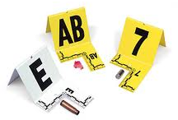
Դեպքի վայրի փաստաթղթավորում
Էսքիզային նախագիծ
Լուսանկարեք/ արձանագրեք ամողջ դեպքի վայրը
  Հղման համար սարքերի հատուկ լուսանկարչություն
Մանրասնեք բոլոր սարքերը – միացման վարգավիճակի հետ միասին
Կապեր եւ պիտակի պորտեր
Էկրանի կարգավիճակ – եթե միացված է (լուսանկար եւ արձանգրություն )
Ձեռնարկված բոլոր քայլերը պետք է փաստաթղթավորվեն
www.coe.int/cybercrime
Notes:
Դեպքի վայրի փաստաթղթավորումը շարունական գործընթաց է Առգրավաման գործընթացի ողջ ընթացքում։ Առանձնապես կարեւոր է ճշգրիտ փաստաթղթավորել համակարգիչների մեդիա պահուստի եւ այլ էլեկտրոնային եւ հռչակագրային սարքերի տեղը եւ վիճակը։ Այս բաժինը տալիս է միայան փաստաթղթավորման ենթակա տեղեկության ամփոփումը։
Ֆիզիկական դեպքի վայր
էլեկտրոնային ձևով ապացույցներ
Անձինք
Հայտնաբերված բոլոր վերաբերելի սարքերի մանրամասները
Յուրաքանչյուր համակարգչային համակարգի, որը պարունակում է կամ ներկայացնում է էլ ապացույց, վիճակը եւ տեղը,, ներառյալ համակարգչի միացման կարգավիճակը
Փաստաթղթավորեք համակարգչային համակարգից կամ այլ սարքերից գնացող եւ գալացող բոլոր կապերը (մալուխային կամ անլար)
Պիտակավորեք բոլոր պորտերը եւ մալուխները՝ թույլ տալու համար հետագայում ճիշտ վերահավաքումը
Չօգտագործված կապերի պորտերը պիտակավորեք որպես «չօգտագործված»։ Նույնականացրեք նոութբուք համակարգչի կայանները՝ այլ մեդիա պահուստները նույնականացնելու համար
Փաստաթղթավորեք էկրանի մանրամասները միջամտության պահին։
Լուսանկարեք համակարգչի դիմերեսը, ինչպես նաեւ էկրանը եւ այլ բաղադրիչները
Գրավոր նշումներ արեք, թե ինչ է հայտնվում էկրանին
Տեսանկարահանեք ակտիվ ծրագրերը կամ ստեղծեք ավելի լայն փաստաթղթավորում էկրանի գործողությունների վերաբերյալ։
Փաստաթղթավորեք էլեկտրոնային վերաբերելի բաղադրիչները, որոքն չեն հավաքագրվելու։

Slide 41

Մարդիկ/Հարցաքննություններ
Իրականցրեք ազգային օրենսդրությանը/ քաղաքականությանը համապատասխան
Նույնականացրեք ներկա մարդկանց
  Արձանագրության մանրամասներ, մուտքի ժամեր եւ այլն
Կարող է անհրաժեշտ լինել–
  Սարքի նպատակը, սեփականատերը, օգտատերը, օգտանունները, հաշվի տեղեկությունը, փաստաթղթերը
  Գաղտնաբառերը (սարքեր, սերվերներ, կոդավորում)
  Դրսի պահուստի վերաբերյալ մանրասներ
www.coe.int/cybercrime
Notes:
Սարքի/համակարգի նպատակը
Դեպքի վայրում հայտնաբերված սարքի/ համակարգի սեփականատերերը եւ/կամ օգտատերերը, ինչպես նաեւ գաղտնաբառերը, օգտանունները եւ Համացանցային ծառայություն մատուցողը
Համակարգ, ծրագրակազմ կամ տվյակներ մուտք գործելու համար պահանջվող ցանկացած գաղտնաբառ
Ցանկցած յուրահատուկ անվտանգային սխեմա կամ ոչնչացնող սարքեր
Ֆեյսբուքի կամ այլ առցանց սոցիալական ցանցային վեբ կայքերի հաշվիների տեղեկություն
Ցանկացած դրսի տվյալների պահուստ
Ցանկացած փաստաթուղթ, որ բացատրում է համակարգի վրա տեղադրված ապարատը կամ ծրագրակազմը
Ցանկացած այլ վերաբերելի տեղեկություն։

Slide 42
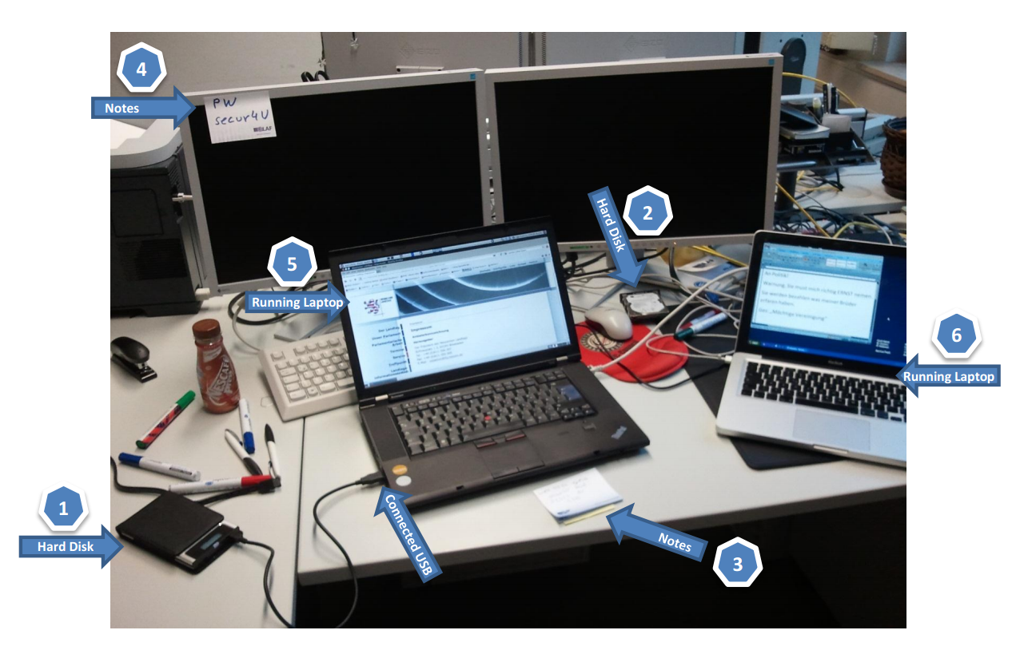
Դեպքի վայրի օրինակներ
www.coe.int/cybercrime
Notes:
Այս սահիկները պարզապես վիզուալ օրինակներ են, թե ինչ կարող է հայտնաբերվել։ Վերապատրաստողը կարող են սահիկները այնպես կարգավորել, որ նկարագրությունները քողարկվեն՝ մասնակիցներին հնարավորություն տալով նկարներից նույնականացնել հնարավոր ապացույցների աղբյուրները։

Slide 43
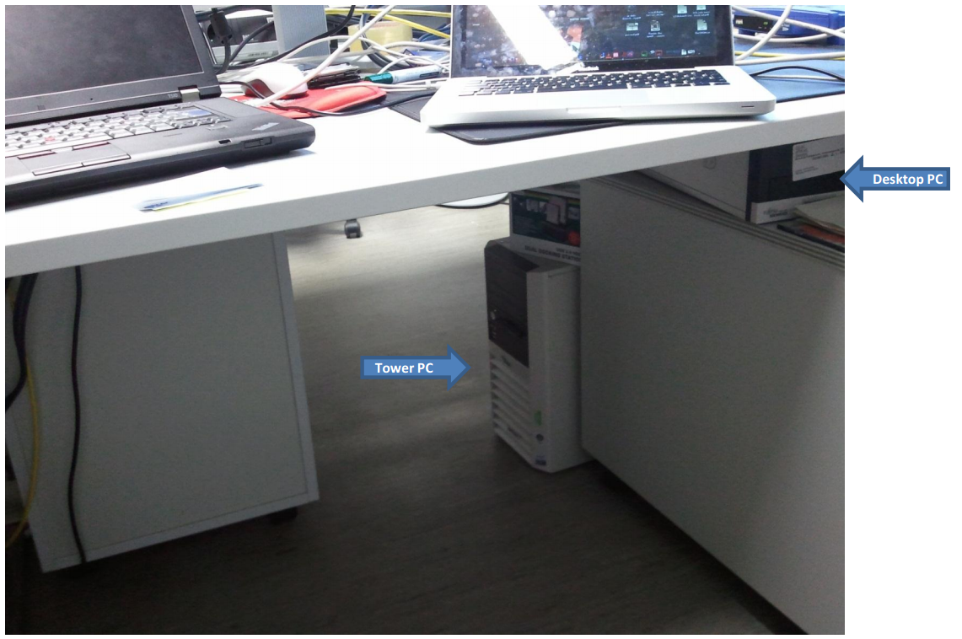
Դեպքի վայրի օրինակներ
www.coe.int/cybercrime
Notes:
Սարքի/համակարգի նպատակը
Դեպքի վայրում հայտնաբերված սարքի/ համակարգի սեփականատերերը եւ/կամ օգտատերերը, ինչպես նաեւ գաղտնաբառերը, օգտանունները եւ Համացանցային ծառայություն մատուցողը
Համակարգ, ծրագրակազմ կամ տվյակներ մուտք գործելու համար պահանջվող ցանկացած գաղտնաբառ
Ցանկցած յուրահատուկ անվտանգային սխեմա կամ ոչնչացնող սարքեր
Ֆեյսբուքի կամ այլ առցանց սոցիալական ցանցային վեբ կայքերի հաշվիների տեղեկություն
Ցանկացած դրսի տվյալների պահուստ
Ցանկացած փաստաթուղթ, որ բացատրում է համակարգի վրա տեղադրված ապարատը կամ ծրագրակազմը
Ցանկացած այլ վերաբերելի տեղեկություն։

Slide 44
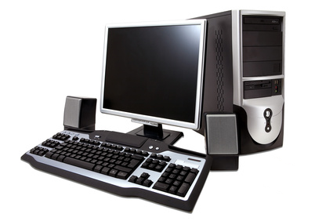
Աշխատանք սարքերի հետ
Դեպք Ա – Համակարգիչը անջատված է
Մի միացրեք
  Ապահովեք, լուսանկարեք , ապամոնտաժեք
Եթե շարժական սարք է, նաեւ հեռացրեք մարտկոցը
Սկզբունք 1-ը պահպանելու
լավագույն հնարավորությունն է
www.coe.int/cybercrime
Notes:
Երբ դուք պարզել եք՝ արդյոք համակարգիչը միացված է թե ոչ, դուք պետք է ձեռնարկեք հետեւյալ քայլերից մեկը։
Իրավիճակ Ա- Դուք պարզել եք, որ համակարգը անջատված է, մի միացրեք այն։
• Հեռացրեք էլեկտրականություն մատակարորղ մալուխը թիրախային սարքից (մի անջատեք այն պատի վարդակից) եւ արձանագրեք այն կատարելու ժամը
• Եթե գործ ունեք շարժական սարքի հետ, ապա հեռացրեք մարտկոցային տոփը։ Առկայության դեպքում հեռացրեք նաեւ այլ մարտկոցները (որոշ շարժական սարքեր ֆլոպի կամ CD կրիչների փոխարեն ունեն երկրորդ մարտկոցը բազմաֆունկցիոնալ բացվածքում )
Եթե համակարգչային համակարգը անջատված է, թողեք յան անջատված, որովհետեւ միացման գործընթացը կարող է ձեւափոխել համակարգչային տվյալները եւ հավանաբար ոչնչացնել ապացույցը։

Slide 45
Աշխատանք սարքերի հետ
Դեպք Բ – Համակարգիչը միացված է
Մի անջատեք
  Ապահովեք, լուսանկարեք , գնահատեք
Մասնագետի միջամտություն
Դիտարկեք «Կենդանի տվյալների» հավաքագրումը
Սկզբունք 1-ը պահպանելու
նվազ հնարավորություն
www.coe.int/cybercrime
Notes:
Իրավիճակ Բ։ Դուք պարզել եք, որ համակարգը միացված է, մի անջատեք այն։
• Փորձեք կապվել մասնագետի հետ
- Եթե մասնագետը հասանելի է, հետեւեք նրա խորհուրդներին;
- Եթե որեւէ մասնագետ հասանելի չէ, շարունակեք հաջորդ կարգավորմանը համապատասխան.
• Մի դիպչեք ստեղնաշարին կամ այլ ներդրված սարքերին։
• Կատարեք 3.5-ում նկարագրված քայլերը.
Հիշեք- համակարգչային համակարգիչ էլեկտրականության մատակարարման մալուխը հեռացնելը կազդի ներկայումս ընթացքում գտնվող ծրագրերի վրա եւ համակարգչի RAM-ում պահված ամողջ տվյալները (ներառյալ վերաբերելի տվյալները, ինչպես օրինակ գաղտնաառերը) կկորեն։ Սա ներառում է Համացանցի, տպիչների կամ կոդավորման կապերը։
Հիշեք- Երբ համակարգը միացված է, կարեւոր է ապահովել կասկածյալին եւ հեռու պահել նրան ապահովիչի տուփից, անջատիչներից, ինչպես նաեւ շարժական հաղորդակցման սարքերից։ Եղել են դեպքեր, ընթացքում գտնվող ֆուլ սկավառակային կոդավորմամբ համակարգերը անջատվել են խուզարկության ժամանակ, պարզապես այն պատճառով որ կասկածյալը ի վիճակի է եղել մոտենալ ապոհիչին տուփին կամ ազդանշան ուղարկել հեռակառավարվող հոսանքի ընդունիչին։

Slide 46
Աշխատանք սարքերի հետ
Դեպք Գ – Չեք կարող պարզել
Ենթադրեք ՝ այն անջատված է
Հեռացրեք էներգիայի մատակարարումը
  Ապահովեք, լուսանկարեք , ապամոնտաժեք
Սկզբունք 1-ը պահպանելու
որոշ հնարավորություն
www.coe.int/cybercrime
Notes:
Իրավիճակ Գ։ Դուք չեք կարողանում պարզել՝ համակարգը միացված է թե անջատված։
•Ենթադրեք, թե այն անջատված է։ Մի սեղմեք միացման կոճակը։
• Հեռացրեք էներգիայի մատակարարման մալուխը թիրախային սարքավորումից (մի անջատեք այն պատի վարդակից) եւ արձագրեք դա անելու ժամը
• Եթե գործ ունեք շարժական սարքի հետ, ապա հեռացրեք մարտկոցային տոփը։ Առկայության դեպքում հեռացրեք նաեւ այլ մարտկոցները (որոշ շարժական սարքեր ֆլոպի կամ CD կրիչների փոխարեն ունեն երկրորդ մարտկոցը բազմաֆունկցիոնալ բացվածքում )

Slide 47
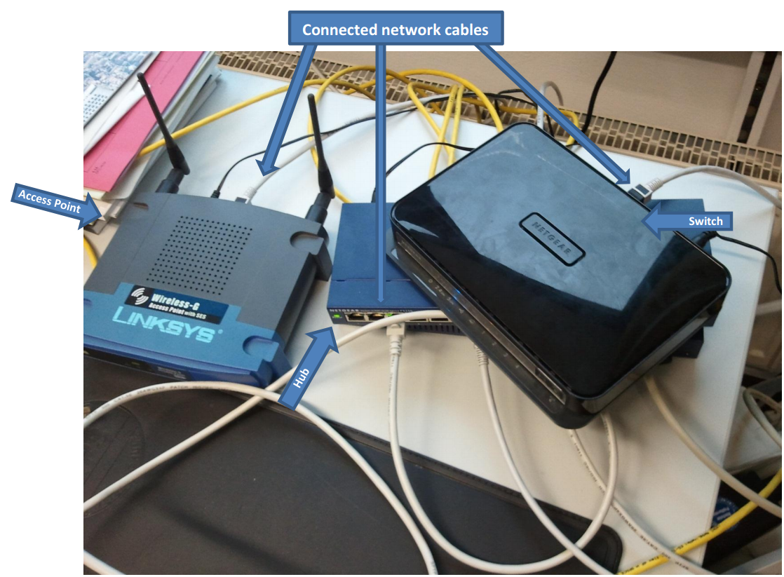
Ցանցեր
Կապվեք մասնագետի հետ
  Փնտրեք բազմաթիվ համակարգիչներ
  Կենտրոնական սերվեր
  Մալուխ
  Երթուղիչ
  Կարող է լինել այլ տեղ
www.coe.int/cybercrime
Notes:
Եթե, դուք հանդիպում եք համակարգչային ցանցի, կապվեք ձեր կազմակերպության համակարգչային փորձաքննության մասնագետի կամ կազմակերպության կողմից երաշխավորված արտաքին մասնագետի հետ՝ աջակցության համար։
Ցանցերի ցուցիչներ են՝
բազմաթիվ համակարգչային համակարգերը
ցանցի բաղադրինչերը (երթուղիչ, հանգույցներ, անջատիչներ եւն)
ցանցի ինտերֆեյսի քարտեր
ցանցի մալուխներ
wifi սարքերի ալեհավաքներ
սերվերներ
Պիտակավորեք բոլոր մալուխներն ու սարքերը եւ փաստաթղթավորեք կապերը

Slide 48
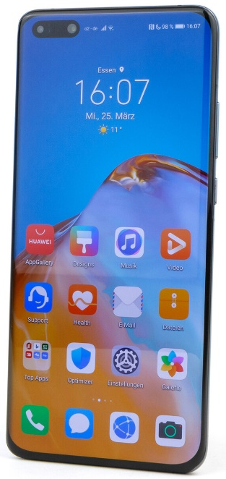
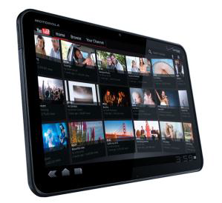
Հեռախոսներ/Խելախոսներ/Պլանշետներ
Եթե միացված է
  Մի անջատեք
  Վավերագրեք էկրանը
  Դիտարկեք Faraday պայուսակը *
  Միացրեք թռիչքային ռեժիմը*
  Դիտարկեք լիցքավորելու հնարավորությունը
Եթե անջատված է
  Մի միացրեք
  Առգրավեք, վավերագրեք, ներկայացրեք
www.coe.int/cybercrime
Notes:
* Հաջորդ սահիկի նկարությունը
Հեռախոսը հեռավար սարք է, որը լինում է
• ինքուրույն (ինչպես բջջային հեռախոսը);
• Հեռավոր բազային կայանքով (անլար), կամ
• Ուղղակիորեն կապված լարային համակարգին
Շարժական հեռախոսը կարող է ունենանլ որոշ հավելյալ գործառնություններ (օրինակ՝ թվային լուսանկարներ անելու կարողությունը)։ Ժամանակակից հեռախոսները հաճախ ունենում են օպերացիոն համակարգեր (ինչպես օրինակ՝ iOS, Android Windows Phone), որը թույլ է տալիս օգտատիրոջը անել գործողություններ, որոնք սովորաբար ասոցացվում են ավանդական համակարգչային համակարգերի հետ, ներառյալ էլ նամակների ուղարկումն ու ստացումը, Համացանցում որոնումները, չաթային զրույցները, խաղեր խաղալը եւ այլն։ Նման լայն ֆույնկցիոնալությամ բջջային հեռախոսները կոչվում են խելախոսներ
Հեռախոսը կարող է էներգիա ստանալ ներքին մարտկոցից, էլեկտրական վարդակից կամ ուղղակիորեն հեռախոսային համակարգից։ Մի հեռախոսից մյուսը հաստատվում է երկկողմանի հաղորդակցություն ՝ օգտագործելով գետնային գծերը, ռադիո հաղորդիչները, բջջային համակարգերը կամ այդ համակարգերի համակցությունը։ Շատ հեռախոսներ կարող են պահպանել անուններ, հեռախոսի համարներ եւ զանգողի նույնականացման տեղեկություն։ Շատ հեռախոսներ կարող են նաեւ պահել անուններ, հասցեներ, օրացուցային տեղեկություն, մուտքային զանգերի մանրամասներ, ստանալ էլ նամակներ, ուղարկել տեքստեր, գործել որպես ձայանգրիչ եւ օգտագործվել Համացանց մուտք գործելու համար (դրա համար նրանք պարունակում են Համացանցի մուտքի տվյալներ)։ Շատ հեռախոսներ մուտքը պահանջում է PIN-եր, գաղտնաբառեր կամ հասանելիության այլ կոդեր։
Պլանշետային սարքերը շատ նման են խելախոսներին, բայց ունեն ավելի մեծ էկրան։ Նրանք գալիս են իրենց օպերացիոն համակարգերով, որոնք հիմնվում են հեռախոսների օպերացիոն համակարգերի տարերակների վրա։ Խելախոսների նման, նրանք առաջարկում են գրեթե անվերջանալի ֆունկցիոնալիություն եւ թույլ են տալիս օգտատիրոջը ներեռնել իրենց սեփական հավելվածները։
Ընդհանուր առգրավվման համար տես փաթեթավորման, տեղափոխման եւ պահեստավորման կարգավորումները ներկայացված վերեւում։ Տես նաեւ. ԵԽ ուղեցույցի բաժին 3.4.
Վերապատրաստողը պետք է երաշխավորի որ բավարար տեղեկություն են տրամադրում Faraday պայուսակների օգտգործման եւ նպատակի մասին։ Լսարանը կարող ծանոթ լինել կամ չլինել դրանց հետ, հետեւաբար վերապատրաստողը պետք է հիմնավոր մակարդակի գիտելիք փոխանցի լսարանին։ Առկայության դեպքում վերապատրաստողը կարող է բերել Faraday պայուսակ՝ ցույց տալու համար դրանց նպատակը։ Հնարավոր է նաեւ ցուցադրել ազդանշնաների արգելափակումը՝ օգտագործելով արծաթե փայլաթիթեղ։ Սա օգտակար եղանակ է բացատրելու համար ապացուցների հնարավոր կորուստը կամ փոփոխությունը։ ՄԲ-ում զեկույցները բացահայտել են, որ միեւնույն ժամանակ հեռավար կերպով մուտք էին գործել մի քանի շարժական սարքերի։ Մի դեպքում էլ, ոստիկանության ծառայողը հեռավար ջնջել է ապացույցը մի սարքից , որը ոստիկանական խցում էր։ Տես ստորեւ հղումները հավելյալ տեղեկության համար։
http://www.bbc.co.uk/news/technology-29464889
http://www.mirror.co.uk/news/uk-news/police-officer-remotely-wiped-evidence-7838193

Slide 49

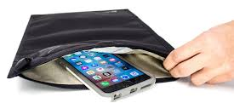
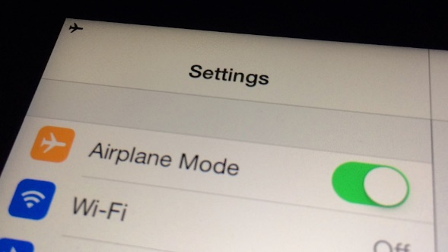
Հեռախոսներ/Խելախոսներ/Պլանշետներ
Որոշ դիտարկումներ
Faraday պայուսակներ
Թռիչքային ռեժիմ
  Սարքը միացրած պահելը կարող է շահավետ լինել անվտանգությունը տապալելու համար
  Ցանցային կապը կարող է թույլ տալ փոփոխություններ/ հեռահար ջնջումներ
www.coe.int/cybercrime
Notes:
Սա մեկ սահիկով անցնելու համար բարդ ոլորտ է- իդեալականորեն մենք կանջատենք սարքը, որը ացի անջատումից այլ փոփոխություն չի կատարի։
Սակայն, որոշ սարքեր (հատկապես iPhone-ները) կիրառում է անվտանգություն, որ եթե սարքը ամողջությամ անջատված է, ապա նշանակալիորեն ավելի բարդ է այն առանց գաղտնաառի միացնելը, քան շրջանցել կոդը, երբ այն միացված է։ Հետեւապես, որոշ սարքեր միացրած պահելը օգտակար է։
Մենք պետք է դրանց մեկուսացնենք ցանցից՝ GSM, Wifi, BT & GPS։ Faraday եւ թռիչքային ռեժիմը սովորաար օգտագործվող եղանակներն են դա անելու համար։
Faraday պայուսակներ, հայտնագործող Faraday-ի պատվին անվանված խցիկը արգելափակում է RF ազդանշաները թե էլ սարքերին, ինչպիսիք են հեռախոսները, մեքենայի անալիները կամ նոութբուքը, ուղարկելուց եւ թե ստանալուց,
Խելախոսների. նման սարքերը հեռախոսային ցանցերին են կապվում անլար ազդանշանների միջոցով, սակայն նրանք ունեն նաեւ այլ անլար կարողություններ, ինչպիսիք են Bluetooth կամ անլար Wi-Fi ցանցերը, ինչպես օրինակ 802.11b/g/n ստանդարտը։ Չնայած խելացի սարքի վրա առկա ստանդարտ անցտանգային հատկանիշներին, դրանք կարող են ենթակա լինին արտաքին աղյբյուրից հարձակման՝ հեռախոսի կամ այլ սարքի վրայի ապացույցները խեղելու, ջնջելու կամ նույնիսկ ավելացնելու համար։
Faraday պայուսակները Faraday խցիկների նման փակ, կնքված միավորներ են, որ կանխում են ազդանշաների ուղարկումն ու ստացումը այն նյութի շնորհիվ, ինչից պատրաստված են։ Սա կարեւոր է առգրավված սարքերի պարագայում, որտեղ դրանցում պարունակվող տվյալները օգտագործվում են որպես ապացույց դատարանում , քանի որ Faraday պայյուսակները երաշխավորում են որ դրանք չեն կեղծվել։
Թռիչքային ռեժիմը անջատում է նույն ապարատային գործառույթները։ Դրանք ներառում են
Բջջային (Cellular): Ձեր սարքը կդադարի հաղորդակցվել բջջային աշտարակների հետ։ Դուք չեք կարողանա ուղարկել կամ ստանալ որեւէ բան, որ կախված է բջջային տվյալներից՝ ձայնային զանգերից սկսած մինչեւ հեռախոսային տվյալներ, SMS հաղորդագրություններ։
Wi-Fi: Ձեր հեռախոսը կդադարի մոտակա Wi-Fi ցանցեր սկանավորել եւ փորձել միանալ դրանց։ Եթե դուք արդեն իսկ միացված եք Wi-Fi ցանցի, ապա դուք կանջատվեք։
Bluetooth: Թռիչքային ռեժիմը անջատում է Bluetooth-ը՝ անլար հաղորդակցման տեխնոլոգիա, որ շատ մարդիկ ասոցացնում են անլար ականջակալների հետ։Սակայն Bluetooth-ը կարող է օգտագործվել շատ այլ իրերի համար, ներառյալ ստեղնաշարի եւ մկնիկի։
GPS: Թռիչքային ռեժիմը անջատում է նաեւ GPS ստանալու գործառույթը, այց միայն մի քանի սարքերի վրա։ Սա մի փոքր շփոթեցնող եւ հակասական է։ Տեսականորեն GPS նման չէ այստեղի ոլոր մյուս տեխնոլոգիաներին- GPS միացված սարքը լսում է միայն իր ստացած GPS ազդանշաններին եւ չի փոխանցում որեւէ ազդանշան։ Սակայն, որոշ օդանավերի կանոնակարգեր ցանկացած պարագայում թույլ չեն տալիս օգտագործել GPS ստացման գործառույթը ։

Slide 50
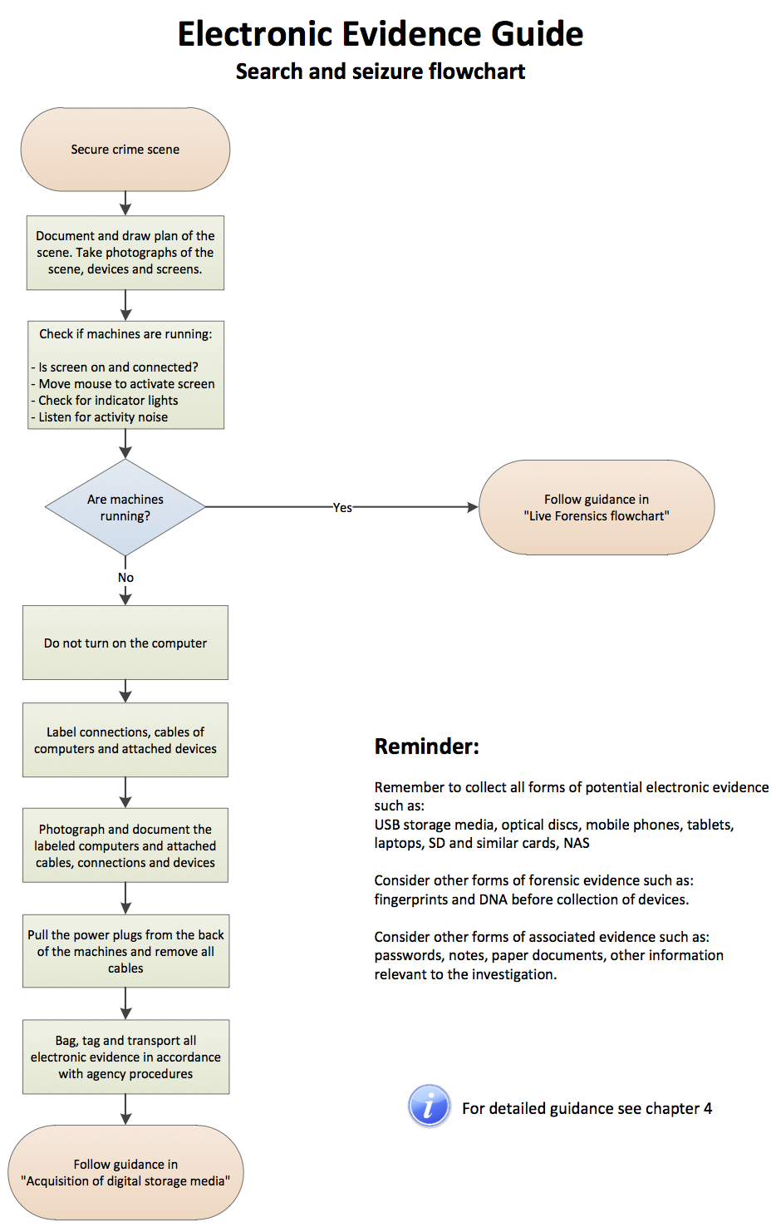
ԵԽ խուզարկման/ առգրավման սխեման
www.coe.int/cybercrime
Notes:
Սա մեկ սահիկով անցնելու համար բարդ ոլորտ է- իդեալականորեն մենք կանջատենք սարքը, որը ացի անջատումից այլ փոփոխություն չի կատարի։
Սակայն, որոշ սարքեր (հատկապես iPhone-ները) կիրառում է անվտանգություն, որ եթե սարքը ամողջությամ անջատված է, ապա նշանակալիորեն ավելի բարդ է այն առանց գաղտնաառի միացնելը, քան շրջանցել կոդը, երբ այն միացված է։ Հետեւապես, որոշ սարքեր միացրած պահելը օգտակար է։
Մենք պետք է դրանց մեկուսացնենք ցանցից՝ GSM, Wifi, BT & GPS։ Faraday եւ թռիչքային ռեժիմը սովորաար օգտագործվող եղանակներն են դա անելու համար։
Faraday պայուսակներ, հայտնագործող Faraday-ի պատվին անվանված խցիկը արգելափակում է RF ազդանշաները թե էլ սարքերին, ինչպիսիք են հեռախոսները, մեքենայի անալիները կամ նոութբուքը, ուղարկելուց եւ թե ստանալուց,
Խելախոսների. նման սարքերը հեռախոսային ցանցերին են կապվում անլար ազդանշանների միջոցով, սակայն նրանք ունեն նաեւ այլ անլար կարողություններ, ինչպիսիք են Bluetooth կամ անլար Wi-Fi ցանցերը, ինչպես օրինակ 802.11b/g/n ստանդարտը։ Չնայած խելացի սարքի վրա առկա ստանդարտ անցտանգային հատկանիշներին, դրանք կարող են ենթակա լինին արտաքին աղյբյուրից հարձակման՝ հեռախոսի կամ այլ սարքի վրայի ապացույցները խեղելու, ջնջելու կամ նույնիսկ ավելացնելու համար։
Faraday պայուսակները Faraday խցիկների նման փակ, կնքված միավորներ են, որ կանխում են ազդանշաների ուղարկումն ու ստացումը այն նյութի շնորհիվ, ինչից պատրաստված են։ Սա կարեւոր է առգրավված սարքերի պարագայում, որտեղ դրանցում պարունակվող տվյալները օգտագործվում են որպես ապացույց դատարանում , քանի որ Faraday պայյուսակները երաշխավորում են որ դրանք չեն կեղծվել։
Թռիչքային ռեժիմը անջատում է նույն ապարատային գործառույթները։ Դրանք ներառում են
Բջջային (Cellular): Ձեր սարքը կդադարի հաղորդակցվել բջջային աշտարակների հետ։ Դուք չեք կարողանա ուղարկել կամ ստանալ որեւէ բան, որ կախված է բջջային տվյալներից՝ ձայնային զանգերից սկսած մինչեւ հեռախոսային տվյալներ, SMS հաղորդագրություններ։
Wi-Fi: Ձեր հեռախոսը կդադարի մոտակա Wi-Fi ցանցեր սկանավորել եւ փորձել միանալ դրանց։ Եթե դուք արդեն իսկ միացված եք Wi-Fi ցանցի, ապա դուք կանջատվեք։
Bluetooth: Թռիչքային ռեժիմը անջատում է Bluetooth-ը՝ անլար հաղորդակցման տեխնոլոգիա, որ շատ մարդիկ ասոցացնում են անլար ականջակալների հետ։Սակայն Bluetooth-ը կարող է օգտագործվել շատ այլ իրերի համար, ներառյալ ստեղնաշարի եւ մկնիկի։
GPS: Թռիչքային ռեժիմը անջատում է նաեւ GPS ստանալու գործառույթը, այց միայն մի քանի սարքերի վրա։ Սա մի փոքր շփոթեցնող եւ հակասական է։ Տեսականորեն GPS նման չէ այստեղի ոլոր մյուս տեխնոլոգիաներին- GPS միացված սարքը լսում է միայն իր ստացած GPS ազդանշաններին եւ չի փոխանցում որեւէ ազդանշան։ Սակայն, որոշ օդանավերի կանոնակարգեր ցանկացած պարագայում թույլ չեն տալիս օգտագործել GPS ստացման գործառույթը ։

Slide 51
Կենդանի տվյալների փորձաքննություններ
Այստեղ ներառված են միայն տեղեկատվական նպատակներով
Իրականացվում են միայն վերապատրաստված եւ որակավորված անձանց կողմից
Գործ ունի միայն սարքի անկայուն տվյալների հետ
  Մինչեւ անջատելը
  Տեղեկություն, որ կկորչի (RAM, պահոցներ)
  Տեղեկություն, որ կարող է արագորեն օգտագործվել հարցաքննության եւ այլնի համար
Օրինակներ – պահոցներ (arp, dns), չպահպանված փաստաթղթեր, կիրառվող գործընթացներ, գաղտնաբառեր/կոդավորման բանալիներ, ցանցային կապեր, համակարգի տեղեկություն, օգտատերեր, կապված պահուստներ, RAM-ի վրա պահպանվող երկուական տվյալներ
www.coe.int/cybercrime
Notes:
Կենդանի տվյալների փորձաքննությունները տեխնիկական գործընթաց է, որ պետք է կատարվի միայն որակավորված անձանց կողմից, ովքեր ունեն ճիշտ գործիքներ եւ սարքավորումներ։
Այս դասընթացում դա ներկայացված է քիչ մանրամասներով, որպեսզի դատավորները եւ դատախազները տեղեկացված լինեն դրանց գոյության եւ ապացույցների վրա դրանց օգտագործման հետեւանքի մասին։
Կենդանի տվյալների փորձաքննությունը գործ ունեն այն իրավիճակների հետ, երբ անհրաժեշտ է սարքերից որսալ անկայուն տվյալներ, մինչեւ դրանք կանջատվեն կամ կհանվեն ցանցերից կամ էներգիայի մատակարարումներից։
Այն պահանջում է մասնգիտացման բարձր մակարդակ քան «մահացած տուփերի» խուզարկության եւ առգրավման գործընթացն է, որովհետեւ ապացույցների խեղման կամ նույնիսկ վերագրման հավանականությունը շատ մեծ է։
Անկայուն տվյալները այն տվյալներն են, որոնք թվայնորեն պահպանվում են այնպես, որ մարդու կողմից կամ ավտոմատացված միջամտության միջոցով կարճ ժամանակում իրենց բովանդակության ջնջման, վերագրման կամ խեղման հավանականությունը շատ մեծ է լինում։

Slide 52
Կենդանի տվյալների փորձաքննություններ
Երկու տեսակ
Անկայուն տվյալները սարքի վրա
  RAM, ցանցայի կապեր, պահոցներ, կիրարկվող գործընթացներ, ռեեստր
Անցողիկ տվյալներ
Դեպքի վայրում հասանելի տվյալներ
  Տեղադրված կոդավորված ծավալներ
  Հեռակա պահեստ, ինչպես օրինակ Ամպի վրա հիմնված (ենթակա է իրավական ուղեցույցների)
Սրանք պատճառ կհանդիսանան Սկզբունք 1-ի փոփոխությունների եւ ենթակա կլինեն ուժեղացված հսկողության
www.coe.int/cybercrime
Notes:
Կրկին, այս սահիկի նպատակը այնպիսի դասընթացի մեջ մտնելը չէ, որը բացատրելու համար կպահանջվի ավելի քանի մեկ սահիկ – այլ դատավորներին եւ դատախազներին ընդհանուր պատկերացում տալն է։
Այստեղի գլխավոր միտքը այն է, որ այն կարող է արվել, բայց չպետք է արվեի չվերապատրաստված անձի կողմից։ Սարքին միջամտությունը կնշանակի փոփոխություններ ըննդեմ Սկզբունք 1-ի։
Առաջինը ինքնըստինքնյան հասկանալի է։
Երկրորդը գործ ունի ավելի արդ ոլորտների հետ, ներառյալ նրանք, որտեղ իրավական համակարգերը տարերվում են։
Տեղադրված կոդավորված սարքերը կարող են կարիք ունեն բացատրվելու- որտեղ կոդավորումը բացվում է (ապակոդավորում)՝ թույլ տալու ընթերցումը եւ այն հանդիպվում է։ Այն փակելը կվերակոդավորի այն եւ այն կդառնա անհասանելի։ Հետեւապես, դրա հետ աշխատելը, երբ բաց է ավելի նախընտրելի է։
Հեռակա պահեստ ավելի բարդ է, քանի որ տվյալները գոյություն ունեն այլ վայրում կամ հնարավոր է այլ իրավազորությունում, բայց այն հասանելի է տվյալ պահի սարքից։ Այդ իսկ պատճառով այն որսալը հնարավոր է կախված թե այդ տվյալները ինչ իրավական կարգավիճակ ունեն։
Վերապատրաստողը չպետք է իրավական հարցերի շուրջ քննարկման բռնվի- միայն դա անելու կարողության հնարավորությունը։

Slide 53
Կենդանի տվյալների փորձաքննություններ
Կենդանի տվյալներն իրականացնելու համար
Հատուկ վերապատրաստված մասնագետ է անհրաժեշտ
Գործնական փորձ
Վավերացված գործիքների հավաքածու
Եթե ոչ մեկ հասանելի չէ այս անելու համար, վարդակը քաշելը եւ հնարավորությունը կորցնելը ավելի խելամիտ է քան կեղծելը եւ այդպիսով ապացույցները անօգտագործելի աստիճանի ապականելը
www.coe.int/cybercrime
Notes:
Կենդանի տվյալների փորձաքննությունները չպետք է արվեն ցանկցածի կողմից։ Այն պահանջում է մարդու, ով վերապատրաստվել է այն մակարդակի, որ իրավասու է եւ վստահ է կենդանի տվյալների հետ աշխատելու համար։ Սա նաեւ պահանջում է վավերացված գործիքների հավաքածու, որոնք նրանք գիտեն թե ինչպես օգտագործել՝ անհրաժեշտ տեղեկությունը հանելու համաեւ եւ արձանագրելու այն ինչ իրենք անում են։
Այդ գոչծիքները կարող են լինել ծրագրակազմ, որ նրանք տանում են դեպքի վայր կամ նոութբուք երթուղիչից տվյալները հանելու համար։ Նրանց անհրաժեշտ կլնի նաեւ մաքրված մեդիա տեղեկությունը որսալու համար։
Եթե ոչ մեկ հասանելի չէ սա վերապատրաստումով եւ սարքավորումով անելու համար, միակ տարերակը որ մնում է սարքից վարդակը քաշելն է եւ այն սպանելը-այդպիսով կորցնելով հնարավոր ապացույցը, բայց պաշտպանելով այն ինչ արդեն. իսկ փոխզիջումից կա։

Slide 54
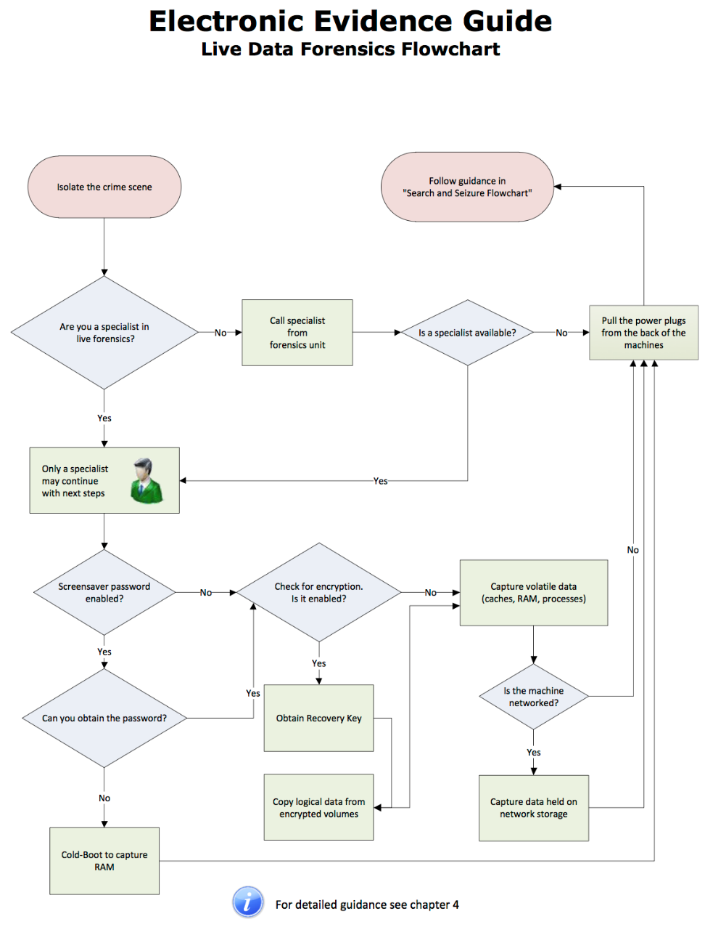
ԵԽ կենդանի տվյալների սխեմա
www.coe.int/cybercrime
Notes:
Սա մեկ սահիկով անցնելու համար բարդ ոլորտ է- իդեալականորեն մենք կանջատենք սարքը, որը ացի անջատումից այլ փոփոխություն չի կատարի։
Սակայն, որոշ սարքեր (հատկապես iPhone-ները) կիրառում է անվտանգություն, որ եթե սարքը ամողջությամ անջատված է, ապա նշանակալիորեն ավելի բարդ է այն առանց գաղտնաառի միացնելը, քան շրջանցել կոդը, երբ այն միացված է։ Հետեւապես, որոշ սարքեր միացրած պահելը օգտակար է։
Մենք պետք է դրանց մեկուսացնենք ցանցից՝ GSM, Wifi, BT & GPS։ Faraday եւ թռիչքային ռեժիմը սովորաար օգտագործվող եղանակներն են դա անելու համար։
Faraday պայուսակներ, հայտնագործող Faraday-ի պատվին անվանված խցիկը արգելափակում է RF ազդանշաները թե էլ սարքերին, ինչպիսիք են հեռախոսները, մեքենայի անալիները կամ նոութբուքը, ուղարկելուց եւ թե ստանալուց,
Խելախոսների. նման սարքերը հեռախոսային ցանցերին են կապվում անլար ազդանշանների միջոցով, սակայն նրանք ունեն նաեւ այլ անլար կարողություններ, ինչպիսիք են Bluetooth կամ անլար Wi-Fi ցանցերը, ինչպես օրինակ 802.11b/g/n ստանդարտը։ Չնայած խելացի սարքի վրա առկա ստանդարտ անցտանգային հատկանիշներին, դրանք կարող են ենթակա լինին արտաքին աղյբյուրից հարձակման՝ հեռախոսի կամ այլ սարքի վրայի ապացույցները խեղելու, ջնջելու կամ նույնիսկ ավելացնելու համար։
Faraday պայուսակները Faraday խցիկների նման փակ, կնքված միավորներ են, որ կանխում են ազդանշաների ուղարկումն ու ստացումը այն նյութի շնորհիվ, ինչից պատրաստված են։ Սա կարեւոր է առգրավված սարքերի պարագայում, որտեղ դրանցում պարունակվող տվյալները օգտագործվում են որպես ապացույց դատարանում , քանի որ Faraday պայյուսակները երաշխավորում են որ դրանք չեն կեղծվել։
Թռիչքային ռեժիմը անջատում է նույն ապարատային գործառույթները։ Դրանք ներառում են
Բջջային (Cellular): Ձեր սարքը կդադարի հաղորդակցվել բջջային աշտարակների հետ։ Դուք չեք կարողանա ուղարկել կամ ստանալ որեւէ բան, որ կախված է բջջային տվյալներից՝ ձայնային զանգերից սկսած մինչեւ հեռախոսային տվյալներ, SMS հաղորդագրություններ։
Wi-Fi: Ձեր հեռախոսը կդադարի մոտակա Wi-Fi ցանցեր սկանավորել եւ փորձել միանալ դրանց։ Եթե դուք արդեն իսկ միացված եք Wi-Fi ցանցի, ապա դուք կանջատվեք։
Bluetooth: Թռիչքային ռեժիմը անջատում է Bluetooth-ը՝ անլար հաղորդակցման տեխնոլոգիա, որ շատ մարդիկ ասոցացնում են անլար ականջակալների հետ։Սակայն Bluetooth-ը կարող է օգտագործվել շատ այլ իրերի համար, ներառյալ ստեղնաշարի եւ մկնիկի։
GPS: Թռիչքային ռեժիմը անջատում է նաեւ GPS ստանալու գործառույթը, այց միայն մի քանի սարքերի վրա։ Սա մի փոքր շփոթեցնող եւ հակասական է։ Տեսականորեն GPS նման չէ այստեղի ոլոր մյուս տեխնոլոգիաներին- GPS միացված սարքը լսում է միայն իր ստացած GPS ազդանշաններին եւ չի փոխանցում որեւէ ազդանշան։ Սակայն, որոշ օդանավերի կանոնակարգեր ցանկացած պարագայում թույլ չեն տալիս օգտագործել GPS ստացման գործառույթը ։

Slide 55
Notes:
Մինչ կանցնենք Համացանցին, մենք պետք է մի փոքր հեռանկար կազմենք, թե ինչ է ցանցը եւ ինչն է այն դարձնում այդպիսին- սա կարեւոր է հասկանալու համար, թե ինչպես է Համացանցը աշխատում։
Վերապատրաստողը պետք է դասընթացը բացի՝ մասնակիցներին ուղղված բաց հարցով – մի փոքր ժամանակ ծախսել փորձելով նրանց նկարագրել, թե ինչն է իրենց պատկերացումով կիբերհանցագործությունը։
Կարող է անցկացվել բաց հարթակում կամ փոքր խմբերով։ Նպատակն է ստանալ մարդկանց սահմանումը թե ինչ է դա։

Slide 56
Թվային դատական փորձաքննություններ
Section 5
Թվային եւ էլեկտրոնային ձևով ապացույց
www.coe.int/cybercrime

Slide 57
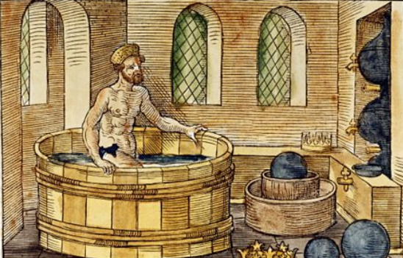
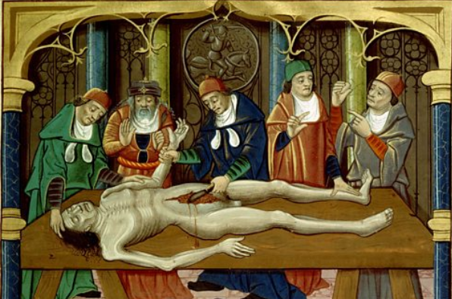
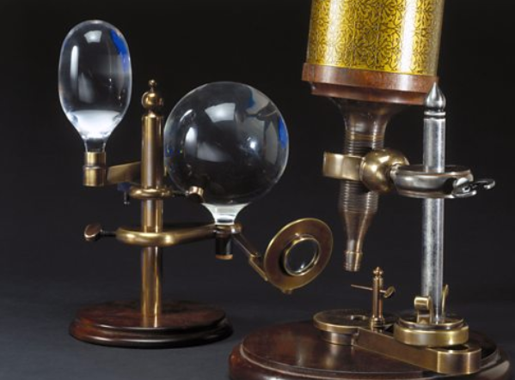
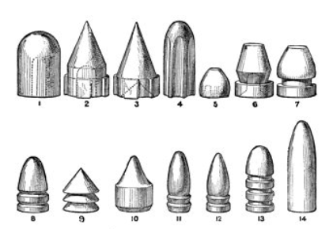
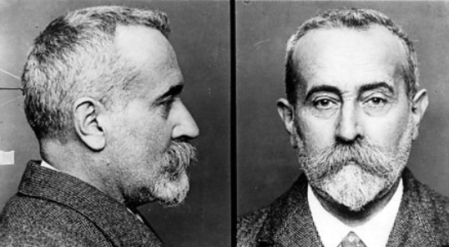
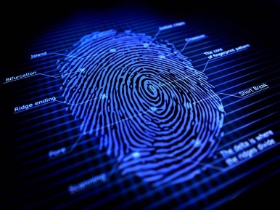
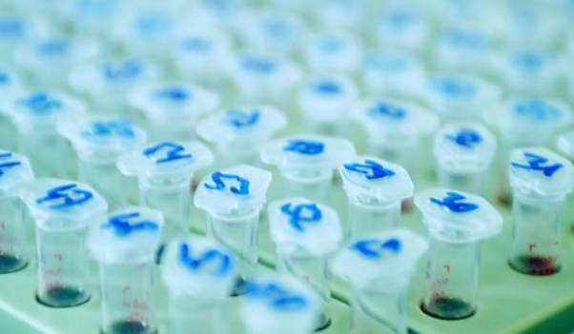
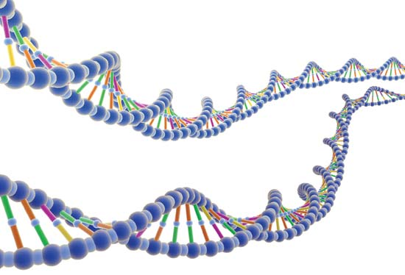
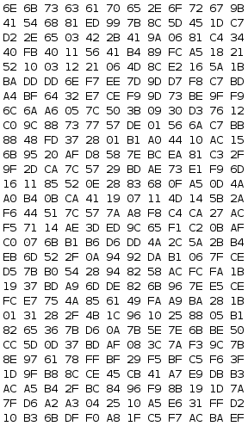
Դատափորձաքննական գիտություններ
Մ.թ.ա. 275
Արքիմեդ
1302
Դիահերձում
1590
Մանրադիտակ
1835
Ձգաանություն
1888
Դեպքի վայրի լուսանկարներ
1892
Մատնահետքեր
1901
Արյուն
1984
ԴՆԹ
1993
Թվային փորձաքննություն
www.coe.int/cybercrime
Notes:
Դատական փորձաքննությունները նոր չեն- մենք ունենք շատ գիտություններ որոնք ընկնում են դատական փորձաքննական գիտությունների ներքո։
Դատական փորձաքննությունները = գիտական թեստեր կամ տեխնիկաներ, որոնք օգտագործվում են կապված հանցանքի բացահայտման հետ։
Թվային դատական փորձաքննությունները սրանից նորագույներից մեկն է- որն հիմնականում հայտնվել է 1990- ականների. կեսերին։ Մինչ այդ կային համակարգիչներ, բայց քիչ մարդիկ էին դրանք օգտագործում ապացույցների համար։ Երբ թվային դատական փորձաքննությունները սկսվեցին, ինչպես դրանից առաջ առկա փորձաքննական մյուս գիտությունները, դրանք էլ պետք է հիմնադրվեին եւ կանոններն ու ստանդարտները պետք է ստեղծվեին, որպեսզի կարողանային ապահովելի դատարանի համար ընդունելի ապացույցներ։

Slide 58
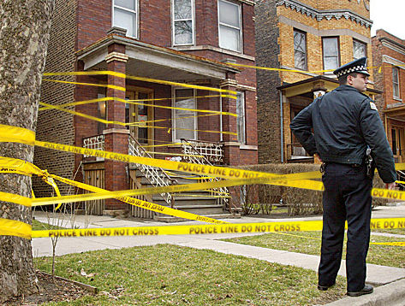
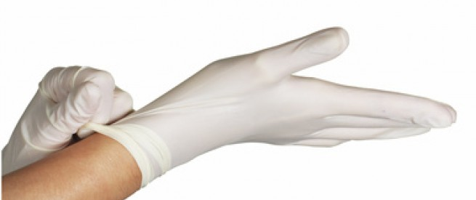
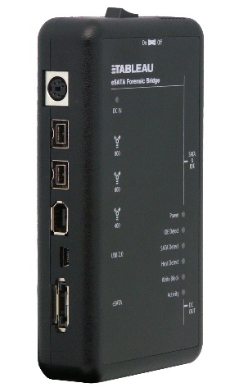
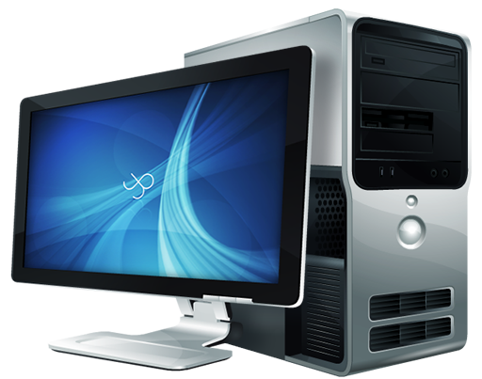

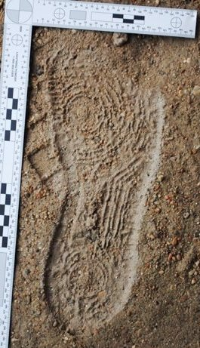

Անալոգն ընդդեմ Թվայինի
delve
www.coe.int/cybercrime
Notes:
Իրական աշխարհում, դուք ունեք ձեր հանցանքի վայրը, որն անհրաժեշտ է լինի ապահով-չնայած, վստահ չեմ, թե այս նկարի գործընկերը ինչ է արել ;)
Թվային դատական փորձաքննությունների ժամանակ դուք կարող եք ունենալ այդ նույն հանցանքի վայրը եւս։ Այսպես, քննիչները պետք է ապահովեն այդ վայրը ճիշտ այնպես, ինչպես նրանք կանեին ավանդական փորձաքննությունների ժամանակ։ Բայց մեր թվային դատական փորձաքննություններում մենք կարող ենք ունենալ նաեւ երկրորդ հանցանքի վայրը։ Համակարգչային համակարգը կարող է օգտգագործված լինել հանցանք կատարելու համար։ Սա դարձնում է այն արժեքավոր ապացույց մեր գործի համար։ Սակայն, եթե նույնիսյ համակրգիչը իրենով չի օգտագործվել հանցանք կատարելու համար, այն դեռեւս կարող է պարունակել կարեւոր տեղեկություն հանցանքի մասին, հանցագործության նախապատրաստական փուլի մասին, վավերագրական հաշվի աղյուսակներ, չաթային հարաբերություններ տուժողի եւ կասկածյալի միջեւ կամ հանցանքի հետ կապված այլ հանգամանքներ։
Միշտ կրեք ձեր ձեռնոցները, երբ պետք է ապահովեք դեպքի վայրը- ավանդական փորձաքննությունների այս սկզունքը ճիշտ է նաեւ թվայինների ժամանակ։ Ճիշտ այնպես, ինչպես դուք չեք ցանկանա ձեր մատնահետքերը եւ ԴՆԹ լինին հանցագործության համար օգտագործված զենքի վրա, այդպես էլ չեն ցանկանա թողել ձեր սեփական հետքերը ապացույցի թվային կտորի վրա, ինչպես օրինակ՝ կոշտ սկավառակային կրիչի վրա։
Այս ժամանակ պետք են գալիս գրելն արգելափակողները (write-blockers)։ Կան արգելափակիչների տարբեր տեսակներ։ Դրանցից որոշները ընդամենը ծրագրակազմի փոքր մասնիկներ են, որոնք փորձում են ապաակտիվացնել սկավառակի վրա գրելու հասանելիությունը (software write-blockers): Եվ որոշներն էլ իրական ապարատային սարքեր են, որոնք ֆիզիկապես անջատում են այն ազդանշանները, որոնք պատասխանատու են կոշտ սկավառակին գրելու հրամաններ ուղարկելու համար (hardware write-blockers). Այս նկարի վրա դուք կարող եք տեսնել
Tableau ընկերության ապարատային գրելու արգելափակիչ (hardware write-blockers)։ Կան նաեւ Wiebetech կամ MyKey Technologies ընկերությունների սարքերը։ Նրանց բոլորի ընդհանրական հատկանիշն այն է, որ ունեն որոշ պորտեր կոշտ սկավառակ աղբյուրը (ցուցանմուշը) միացնելու եւ որոշ այլ պորտեր էլ արգելափակիչը փորձագետի փորձաքննության մեքենային միացնելու համար։
Ավանդական փորձաքննություններում դեպքի վայրի քննիչները կարող են գտնել եւ վերցնել մատնահետքեր, մանրաթելեր, ԴՆԹ եւ այլ հետքեր՝որպես ապցույցներ, որոնք կարող են տանել դեպի կասկածյալը։ Շատ նման հետքեր կարող են հայտնաբերվել նաեւ թվային աղբյուրների վրա. վեբկայքեր, որ կասկածյալը այցելել է, փաստաթղթեր, որ նա ստեղծել է, նկարներ, որ բացել է կամ համակարգը կոտրած հարձակվողի հետքեր։ Ինչպես ավանդական փորձաքննություններում ԴՆԹ, այնպես էլ որոշ թվային հետքեր նույնպես ակնհայտ չեն տեսնելու համար եւ անհրաժեշտ են հատուկ տեխնիկաներ դրանցից ապացուցողական բովանդակությունը հանելու համար։ Սկավառակների վրա չբաշխված տեղերում ֆայլերի մասնիկները դրա օրինակն են։ Որոշ դեպքերում փորձագետները պետք է շատ խորանան սկավառակի կառուցվածքի, ֆայլերի համակարգերի, հագեցած տարածքների եւ գույքային տվյալների կառուցվածքներում՝ գտնելու համար դատավարության համար անհրաժեշտ ապացույցը։
Ահա այլ օրինակ ավանդական եւ թվային փորձաքննությունների գիտությունների միջեւ առկա նմանությունների։ Երբ քննիչները հայտնաբերում են մատնահետքեր հանցագործության համար օգտագործված գործիքի վրա, նրանք սկանավորում են իրենց տվյալների շտեմարանը գտնելու համար ճիշտ նույն մատնահետքը։ Եթե որոնումը հաջողվում է, նրանք կարող են վստահ ասել, որ գործիքի վրայի մատնահետքը պատկանում է իրենց շտեմարանից կոնկրետ անձի։ Թվային փորձաքննության ժամանակ, առկա է նման եղանակ համեմատելու եւ գտնելու կոնկրետ ֆայլը եւ ապացուցելու որ որոնվող ֆայլը եւ հայտնաերված ֆայլը ճշգրտորեն համընկնում են։ Միգուցե ձեզնից ոմանք լսել են նման մեթոդի մասին։ Ինչ-որ մեկը մտքեր ունի՞
Միգուցե հիմա՞։ Հեշինգը (Hashing) այն տերմինն էր, որ ես փնտրում էի։ Հեշ վերլուծության ժամանակ, փորձագետը հաշվում է ֆայլի կամ սկավառակի հեշ գումարները։ MD5, SHA-1, SHA-256 եւ այլն պարզապես գաղտնագրման հեշ ալգորիթմների ամենատարածված օրինակներից են։ Երբ այս հեշ արժեքը, որը պարզապես թվերի եւ տառերի երկար շարան է, հաշվարկվում է, այն եզակի է այս ֆայլի բովանդակության համար։ Ոչ մի այլ ֆայլ չունի նույն հեշ արժեքը, բացառությամբ եթե այն ճիշտ նույն բովանդակությամբ չէ։ Այդ պատճառով փորձագետները կարող են օգտագործել հեշ արժեքները փնտրելու համար նշանավոր ֆայլերը եւ վավերականցնելու, արդյոք կոշտ կրիչի փորձաքննական պատճենի բովանդակությունը նույն է ինչ օրինգինալ կոշտ կրիչինը։
Հավանականության առումով. Որքա՞ն հավանական եք համարում դուք, որ երկու մարդ ունի նույն մատնահետքը։ 64 միլիարդից 1-ը ։ Եվ որքա՞ն հավանական եք դուք համար Euromillions վիճակախաղում ամենաբարձր դաը շահելը։… 116միլլիոնից 1-ը։ Հիմա, եր դուք տեսել եք այս բարձր թվերը, ինչ եք կարծում, որքան բարձր է հավանականությունը որ երկու ֆայլեր կունենան նույն հեշ արժեքը։ … MD5 ալգորիթմի կիրառման դեպքում հավանականությունը որ երկու ֆայլեր կունան նույն արժեքը 340 միլիարդից միլիարդից միլիարդից միլիարդից 1 է ( 2-ի 128 աստիճան ), մինչդեռ SHA-1-ի հավանականության դեպքում՝ հազար միլիարդից միլիարդից միլիարդից միլիարդից միլիարդից 1 ( 2-ի 160 աստիճան). Այնուամենայնիվ, պարզապես ձեր տեղեկության համար՝ հետազոտողները կարողացել են ստանալ հեշ կոլիզիա լաբարատոր պայմաններում։

Slide 59

Թվային դատափորձաքննությունների սահմանումը
www.coe.int/cybercrime
Notes:
Գոյություն ունի թվային դատափորձաքննությունների երեք հիմնական կատեգորիա։
Համակարգչային դատափորձաքննությունը կատեգորիաներից ամենահինն է։ Այն ազդում է անձնական համակարգիչների, սերվերների եւ մեդիա պահուստների վրա։ Համակարգչային դատափորձաքննությունների չորս ենթակատեգորիաներ կան ։ Դրանք են՝
Հետմահու փորձաքննություն, որն ամբողջությամբ վերաբերում է, թե ինչպես ստանալ, մշակել, վերլուծել եւ զեկուցել անջատված համակարգչային համակարգերի վրա պահված տվյալները։ Սա փորձաքննությունների ամենաավանդական կատեգորիան է։
Կենդանի փորձաքննությունը ամբողջությամբ վերաբերում է, թե ինչպես ստանալ, մշակել, վերլուծել եւ զեկուցել միացված համակարգչային համակարգերի վրա պահված տվյալները։ Հետմահուի հետ համեմատած, սա բավականին երիտասարդ ենթակատեգորիա է, բայց դառնում է ավելի ու ավելի կարեւոր, քանի որ շատ տվյալներ ներկայումս պահվում են ժամանակավորապես, հեռավար կամ կոդավորված։
Հավելվածային փորձաքննությունը ենակատեգորիա է, որը կենտրոնանում է հազարավոր տարբեր հավելվածների կողմից թողնված հետքերի եւ արտեֆակտների վերլուծության վրա։
Վերջին ենթակատեգորիան փորձաքննություններն են , որոնք վերաբերում են այլ ապարատային սարքերին, ինչպես օրինակ թվային տեսագրիչներին, երթուղիչներին, խաղային սարքերին, սքիմմինգ սարքերի եւ շատ այլնին։ Այս սարքերից շատերը ունեն իրենց սեփական գույքային ֆայլերի համակարգը եւ օպերացիոն համակարգը։
Առաջին երեք կատեգորիաները ունեն ենթակատեգորիաներ տարեր օպերացիոն համակարգերի համար, ինչպիսիք են Windows, Linux, Mac OS X
Հեռախոսային փորձաքննությունները բավական երիտասարդ կատեգորիա է, սակայն դառնում է բավականին հանրաճանաչ, քանի որ քննությանը հետաքրքրող շատ տվյալներ կարող են պահպանվել հեռախոսային սարքերի վրա, ինչպիսիք են խելախոսներն ու պլանշետային համակարգիչները։ Ենթակատեգորիաները արտացոլում են տարեր օպերացիոն համակարգերը։ Այս պահին ամենահայտնիները Google Android եւiOS from Mac են։
Ցանցային փորձաքննությունների կատեգորիան գործ ունի էլ ապացույցների հետ, որոնք փոխանցվում են ցանցերով՝ լինի դա անլար թե լարով, Համացանց թե տեղական ցանց։ Կենդանի ցանցերի փորձաքննության ժամանակ քննիչները առերեսվում են մի իրավիճակի , որտեղ նրանք անջատում են ցանցային կապը եւ պետք է վերլուծել տվյալների հոսքերը ընթացքում։ Մինչդեռ որսված փաթեթների փորձաքննությունը գործ ունի արձանագրված ցանցային հոսքեր պարունակող ֆայլերի վերլուծության հետ ։

Slide 60
Թվային դատափորձաքննությունների քայլերը
Ստացում
Մշակում
Վերլուծում
Ներկայացում
www.coe.int/cybercrime
Notes:
Նշում. Այս սահիկը անիմացիոն է։
Թվային դատափորձաքննություններ ներառող դեպքերում, ստանդարտ գործընթացը սովորաբար կազմված է հետեւյալ չորս քայլերից.
Ստացում. Թվային ապացույցները անհրաժեշտ է ստանալ։ Սա կարող է կատարվել խուզարկության եւ առգրավման սցենարի ժամանակ անկայուն տվյալների հավաքգրմամբ, առգրավված համակարգչից կասկածյալի սկավառակը ստանալով կամ գործի ցանկացած այլ գործընթացի ժամանակ, երբ քննիչը կարիք ունի փորձաքննորեն ստանալու տվյալներ այլ աղբյուրներից։ Ստացման քայլը շատ վճռորոշ է, քանի որ անուղղելի սխալներ կարող են կատարվել այս վաղ փուլում։ Կարեւոր է պահպանել հսկողության շղթան, վավերագրել ոլոր քայլերը եւ վավերակացնել ամբողջ ստացվածը։
Մշակում. Մշակման քայլը շատ կարեւոր է, երբ խնդիրը արդյունավետությունն է կամ մեծ ծավալների տվյալները։ Այս քայլում փորձաքննողները կարող են առաջանհերթություն տալ որոշ սարքերի կամ տվյալների, նրանք կարող են կիրառել խելացի, դեպքին հատուկ զտիչներ (Data Mining) կամ նրան կարող են պարզապես մշակել պատկերը այնպես, որ նորմալ քննիչը կարող է վերլուխել այն (օրինակ՝ վերականգնելով ջնջված ֆայլերը, մոնտաժելով տարրաները, կոտրելով կոդավորումները, վերլուծելով հավելվածի տվյալները Համացանցի պատմության նման չաթերի մատյանները եւ այլն)
Վերլուծում. Վերլուծման ժամանակ փորձաքննողը գործնականում պատկերների վրա փնտրում է թվային ապացույցներ։ Այս քայլը կարող է լինել շատ ժամանակատար եւ կարող է պահանջել շատ փորձագիտական գիտելիքներ՝ մեկնաբանելու համար հետքերը եւ արտեֆակտերը։
Ներկայացում. Երբ վերլուծման քայլում հայտնաբերվել են ոլոր ապացույցները, փորձաքննողը պետք է պատրաստի զեկույց դատավարության համար։ Նրա աշխատանքն է պարզաբանել եւ թարգմանել բարդ տեխնիկական բովանդակությունները ձեզ համար՝որպես դատավորներ եւ դատախազներ այնպես, որպեսզի դուք կարողանաք հեշտորեն հասկանալ, թե ինչ ապացույցներ են հայտնաբերվել, որտեղից, ինչպես եւ ինչպես այն կարող էր տեղ հայտնվել։

Slide 61

Ստացում
Պատկերում
  տվյալների բիթ առ բիթ պատճենի ստեղծում
  Ճանաչված ձեւաչափեր (dd & E01)
  օգտագործելով գրելն արգելափակող
  տեխնոլոգիաներ
Հեշինգ (Hashing)
  ստեղծում է տվյալների «թվային մատնահետքը»
  օգտագործելով մաթեմատիկական ալգորիթմներ (MD5 & SHA1)
  Կիրառվում է. ստուգման համար
  եւ նույնականացման (հայտնի եւ նշանավոր ֆայլեր)
www.coe.int/cybercrime
Notes:
Այս սահիկը նկարագրում է ստացման գործընթացը։
Վերապատրաստողը պետք է հստակ ներկայացնի, որ փորձաքննական ստացման մեծ մասը կատարվում է օգտագործելով պատկերման գործիքը՝ տվյալների բիթ առ բիթ պատճեն ստեղծելով։ Հնարավոր է այստեղ կատարել ցածր տարողունակությամբ USB սարքի ստացում՝ ցույց տալու համար թե պատկերումը թե հեշինգը։
Բացատրել, թե ինչ են E01 եւ DD –պատկերման տարբեր ձեւաչափեր, որոնք երկուսն էլ վստահելի են թվային փորձաքննությունների համար։
Անհրաժեշտ է բացատրել գրելն արգելափակող տեխնելոգիաները- դնելով ապարատային սարքը (կամ ծրագրակազմը). կասկածվող սարքի. եւ թիրախը ստացող սարքի միջեւ, ինչը կնշանակի, որ օրիգինալի վրա փոփոխություններ չեն կարող կատարվել եւ Սկզբունք 1-ը պետք է հարգվի։
Հեշինգը թեմա է, որն ամբողջությամբ բացատրելն ու քննարկել կարող է մեկ ժամ տեւել, բայց պարզապես բավարար է ասել, որ պատկերման գործիքները պետք է ստեղծեն պատկերը այլ նաեւ ստուգեն բովանդակությունը, որը կարող է հետա վավերականացվել նույնական լինելով օրիգինալի հետ։
Պարզ անալոգիան թվային մատնահետքն է, բայց տեխնիկապես ճիշտ է կիրառել «մաթեմատիկական ալգորիթմ» բառերը
Ընդհանրապես կիրառվում են երկու ալգորիթմներ - MD5 (128bit – 32 hex նիշեր) եւ SHA1 (160 bit – 40 hex նիշեր).
Վերապատրաստողը կարող է ստիպված լինել բացատրել ինչ է հex-ը, որը կրկին տարրական գիտելիք է, որից պետք է տեղյակ լինել։
Տվյալները ստուգելու համար օգտագործված հեշինգը ճշգրտորեն ստացված է եւ հետագայում չփոփոխված։
Կիրառվում է նաեւ ֆայլերի նույնականացման համար- հայտնի ֆայլերը ոչնչացնելու եւ նշանավոր ֆայլերը գտնելու համար։

Slide 62





Մշակում
Ծրագրակազմի հավաքակազմի մշակումը անցնում է պատկերային տվյալները վերցնելու եւ դրանք հասկանալի դարձնելու ճանապարհով։
  նույնականացվում են օպերացիոն համակարգերը, ֆայլային համակարգերը եւ ձեւաչափերը
  արտահանվում են համակարգային տվյալնեը
  կարող են պատկերներից վերականգնվել թե կենդանի եւ թե ջնջված ֆայլերը
  որոնելի է
www.coe.int/cybercrime
Notes:
Մշակումը կարող է տեւել ժամեր՝ կախված տվյալների բարդությունից եւ թե ինչ է պահանջվում դրանցից։
Ներկայիս տարածված փորձաքննական հավաքակազմերն են Encase, Access Data’s Forensic Toolkit, Nuix, X-Ways Forensics եւ Magnet Forensics
Էությունն այն է , որ փորձաքննական գործիքը վերցնում է չմշակված տվյալները, որը հենց պատկերն է, եւ վերհանում օրիգինալ սարքի վրա ունեցած տեսքը, այսինքն՝ որ օպերացիոն համակարգն էր օգտագործում, ինչ ֆայլային համակարգ էր այն օգտագործում եւ ապա սկսում է վերլուծել ֆայլերը։
Քանի որ այն գործ ունի սկավառակի մակարդակի տվայլների հետ, այն կարող է մեկնաանել ոչ միայն կենդանի տվյալները այլ նաեւ ջնջված տվյալները- եւ եր մշակումը ավարտվում է , փորձաքննական ծրագրակազմը ստեղծում է նիշերի շարանների ինդեքսներ, որոնք հետագայում կարող են որոնվել ։

Slide 63
Վերլուծում
Փորձաքննական ծրագրակազմը այնուհետեւ թույլ է տալիս վերլուծողին վերլուծել այն ինչ մշակվել է։
  Թույլ տալով հատուկ որոնում ֆայլերի տեսակների, բովանդակության, մետատվյալների, արտեֆակտերի համար
  Ծրագրակազմը թույլ է տալիս վերլուծողին հետաքրքրություն ներկայացնող նյութերը խմբավորել եւ հետո ստեղծել զեկույցներ, որոնք կարող են ուսումնասիրվել գործի սպաների կողմից
Տվյալների եւ ֆայլերի հավաքածուների վերլուծումը կարող է զգալի ժամանակ խլել՝ կախված տվյալների քանակից եւ թե ինչ է փնտրվում
www.coe.int/cybercrime
Notes:
Վերլուծումը կարող է տեւել օրեր՝ կախված, թե ինչ գործ է եւ ինչ է պահանջվում։
Սովորական համակարգչային համակարգը ունի 200,000 ֆայլեր եւ ցանկացած ան, որն ունի ընդարձակ Համացանցային հասանելիություն կարող է հեշտորեն գերազանցել մեկ միլիոն ֆայլերը, որը պետք է դիտարկվի։

Slide 64

Ներկայացում
Անկախ մինչ վերլուծման փուլը կատարված աշխատանքին, վերջնական արդյունքը պետք է ներկայացվի
  ընկալելի եղանակով
  հավատալի
  եւ հնարավոր լինի հետ գնալ եւ բոլոր փուլերի ընթացքում հղում տալ բնօրինակ պատկերի ֆայլին
Վերլուծողից պահանջվում է ներկայացնել տեխնիկական տվյալները ոչ տեխնիկական եղանակով , որպեսզի ընկալելի լինի
www.coe.int/cybercrime
Notes:
Ամողջական զեկույցի պատրաստում, որն ընդգրկում է այլ հարցերից զատ քննության քայլերը եւ ապացույցի ձեռքբերման մեթոդները
Փորձագետները կարող են լինել փորձագետ-վկաններ, ովքեր օգնում են դատավարությանը ներգրավված մարդկանց հասկանալու ապացույցի ստեղծման գործընթացը, ապացույցի հավաքման ընթացակարգը եւ ապացույցի գնահատումը։

Slide 65




Թվային ապացույցներ
Կան շատ պարզ դեպքեր:
Առգրավում, ստացում, մշակում, վերլուծում եւ ապա ներկայացում
www.coe.int/cybercrime

Slide 66
Թվային հետքեր
Խուսափելի հետքեր | Անխուսափելի հետքեր
Մատնաչափեր Վերջերս կիրառած ցանկեր Մատյաններ Բրաուզերի պատմություն Բրաուզերի պահոցներ Ամենաշատ օգտագործված ծրագրեր Ձեւային տվյալներ Էջաֆայլ (Pagefile.sys) Հիբերֆայլ (Hiberfil.sys) Ծավալի ստվերային պատճեններ (Volume Shadow Copies) … | Ազատ տարածք (Slack space) Սկավառակի չբաշխված տարածք (Unallocated Disc Space) MFT մուտքեր RAM որոշ հավելվածների հետքեր
www.coe.int/cybercrime
Notes:
Կան թվային հետքերի երկու տեսակներ։
Խուսափելի հետքեր. Սրանք այն հետքերն են, որոնք ըստ նախնականի պահպանվում են օպերացիոն համակարգի եւ հավելվածների կողմից, այց կարող. են. կարգավորվել այնպես, որ չպահպանվեն։ Վերցրեք ձեր վեբ բրաուզերը որպես օրինակ։ Դուք տպում. եք ձեր սիրելի կայքի URL-ը։ Ապա մեկ օր հետո դուք կրկին ուզում եք այցելել այդ կայք եւ սկսում եք նորից տպել URL, երբ հանկարծ ձեր բրաուզերը ավտոմատ կերպով. լրացնում է այն։ Հետեւապես. ձեր կոշտ կրիչի վրա պետք է լինի վայր, որի վրա ճիշտ այդ տեղեկությունը պահվում է։ Այլ օրինակներ են ձեր սկզի ցանկը(start menu) եւ օֆֆիս (Office) ծրագրերը.դրանք հիշում են, թե ինչ ֆայլեր եք դուք վերջերս բացել։ Այսպիսի շատ տեղեկություն կա, որ պահվում է ձեր կոշտ սկավառակի վրա։ Դրանցից որոշները նշված են սահիկում։ Սակայն, դուք կարող եք խորանալ ձեր համակարգի եւ ծրագրերի կարգավորումներում եւ փոխել ձեր վարքագիծը։ Այդպիսով դուք կարող եք խուսափել այդ հետքերից։
Անխուսափելի հետքեր. Ի հակադրություն խուսափելի հետքերի՝ անխուսափելիները չեն կարող կարգավորումներով դադարեցվե;։ Հետեւապես հավանականությունը գտնելու ակամա պահված ապացուցողական տվյալներ այս տարածքներում բավականին բարձր է, եթե նույնիսկ կասկածյալը փորձել է մաքրել իր հետքերը։ Ես ձեզ կբացատրեմ Slack եւUnallocated Space տերմինները հետագայում, բայց հիմա, ցավոք, մենք չենք կարող խորանալ այդ հարցում։
Եկեք տեսնենք, թե ինչպես թվային դատափորձաքննությունները ձեզ կարող են այդ հետքերի հետ կապված։

Slide 67

Թվային հետքեր
www.coe.int/cybercrime
Notes:
Կան թվային հետքերի երկու տեսակներ։
Խուսափելի հետքեր. Սրանք այն հետքերն են, որոնք ըստ նախնականի պահպանվում են օպերացիոն համակարգի եւ հավելվածների կողմից, այց կարող. են. կարգավորվել այնպես, որ չպահպանվեն։ Վերցրեք ձեր վեբ բրաուզերը որպես օրինակ։ Դուք տպում. եք ձեր սիրելի կայքի URL-ը։ Ապա մեկ օր հետո դուք կրկին ուզում եք այցելել այդ կայք եւ սկսում եք նորից տպել URL, երբ հանկարծ ձեր բրաուզերը ավտոմատ կերպով. լրացնում է այն։ Հետեւապես. ձեր կոշտ կրիչի վրա պետք է լինի վայր, որի վրա ճիշտ այդ տեղեկությունը պահվում է։ Այլ օրինակներ են ձեր սկզի ցանկը(start menu) եւ օֆֆիս (Office) ծրագրերը.դրանք հիշում են, թե ինչ ֆայլեր եք դուք վերջերս բացել։ Այսպիսի շատ տեղեկություն կա, որ պահվում է ձեր կոշտ սկավառակի վրա։ Դրանցից որոշները նշված են սահիկում։ Սակայն, դուք կարող եք խորանալ ձեր համակարգի եւ ծրագրերի կարգավորումներում եւ փոխել ձեր վարքագիծը։ Այդպիսով դուք կարող եք խուսափել այդ հետքերից։
Անխուսափելի հետքեր. Ի հակադրություն խուսափելի հետքերի՝ անխուսափելիները չեն կարող կարգավորումներով դադարեցվե;։ Հետեւապես հավանականությունը գտնելու ակամա պահված ապացուցողական տվյալներ այս տարածքներում բավականին բարձր է, եթե նույնիսկ կասկածյալը փորձել է մաքրել իր հետքերը։ Ես ձեզ կբացատրեմ Slack եւUnallocated Space տերմինները հետագայում, բայց հիմա, ցավոք, մենք չենք կարող խորանալ այդ հարցում։
Եկեք տեսնենք, թե ինչպես թվային դատափորձաքննությունները ձեզ կարող են այդ հետքերի հետ կապված։

Slide 68


Թվային հետքեր
Օգտատիրոջը հատուկ տվյալներ
Օգտագործված ծրագրեր , այցելած վեբկայքեր, կատարված որոնումներ, բացված/պահպանված ֆայլեր
Exif տվյալներ
Երբ եւ որտեղ է արվել լուսանկարը, խցիկի մոդելը, սերիական համարը
www.coe.int/cybercrime
Notes:
Ահա որոշ այլ օրինակներ, թե ինչ տեսակի տվյալներ ձեզ կարող են տրամադրել թվային դատափորձաքննություների ուսումնասիրությունները
Օգտատիրոջը հատուկ տվյալներ
Օգտագործված ծրագրեր , այցելած վեբկայքեր, կատարված որոնումներ, բացված/պահպանված ֆայլեր
Exif տվյալներ
Երբ եւ որտեղ է արվել լուսանկարը, խցիկի մոդելը, սերիական համարը

Slide 69


Թվային հետքեր
Հավելվածի տվյալներ
էլ.փոստի հաճախորդներ, զրույցների պատմություններ, տվյալների շտեմարաններ, կարգավորումներ , վնասատու ծրագրերի վերլուծություններ
Հատվածներ
Ապացուցողական նկարների , փաստաթղթերի, պատմությունների, մատյանների հատվածներ …
www.coe.int/cybercrime
Notes:
Ահա որոշ այլ օրինակներ, թե ինչ տեսակի տվյալներ ձեզ կարող են տրամադրել թվային դատափորձաքննություների ուսումնասիրությունները
Օգտատիրոջը հատուկ տվյալներ
Օգտագործված ծրագրեր , այցելած վեբկայքեր, կատարված որոնումներ, բացված/պահպանված ֆայլեր
Exif տվյալներ
Երբ եւ որտեղ է արվել լուսանկարը, խցիկի մոդելը, սերիական համարը

Slide 70


Թվային հետքեր
Ապացուցողական փաստաթղթեր
հաշիվների հայտարարություններ, շորթման նամակներ, ապօրինի նկարներ, կոնտակտներ, մատյաններ, գողացված գծագրեր
Անհասանելի տվյալներ
քողարկված ֆայլեր, կոդավորված ֆայլեր, ջնջված տվյալներ, անվավեր ֆայլեր, ամպային/ցանցային պահուստներ
www.coe.int/cybercrime
Notes:
Ահա որոշ այլ օրինակներ, թե ինչ տեսակի տվյալներ ձեզ կարող են տրամադրել թվային դատափորձաքննություների ուսումնասիրությունները
Օգտատիրոջը հատուկ տվյալներ
Օգտագործված ծրագրեր , այցելած վեբկայքեր, կատարված որոնումներ, բացված/պահպանված ֆայլեր
Exif տվյալներ
Երբ եւ որտեղ է արվել լուսանկարը, խցիկի մոդելը, սերիական համարը

Slide 71
Notes:
Մինչ կանցնենք Համացանցին, մենք պետք է մի փոքր հեռանկար կազմենք, թե ինչ է ցանցը եւ ինչն է այն դարձնում այդպիսին- սա կարեւոր է հասկանալու համար, թե ինչպես է Համացանցը աշխատում։
Վերապատրաստողը պետք է դասընթացը բացի՝ մասնակիցներին ուղղված բաց հարցով – մի փոքր ժամանակ ծախսել փորձելով նրանց նկարագրել, թե ինչն է իրենց պատկերացումով կիբերհանցագործությունը։
Կարող է անցկացվել բաց հարթակում կամ փոքր խմբերով։ Նպատակն է ստանալ մարդկանց սահմանումը թե ինչ է դա։

Slide 72
Դասընթացի նպատակները
Այս դասընթացից հետո, մասնակիցները պետք է կարողանան
Քննարկել էլեկտրոնային ձևով ապացույցների տարեր տեսակներ
Ամփոփել ԵԽ էլեկտրոնային ձևով ապացույցների ուղեցույցի կարեւոր կետերը, հատկապես առգրավման եւ վարման սկզբունքները
Ճանաչել «մահացած տուփի» (dead box) եւ «կենդանի տվյալների» (live data) դատական փորձաքննությունների, ինչպես նաեւ «ամպային տվյալների» (cloud based data) տարբերակիչ մարտահրավերները
Քննարկել էլեկտրոնային ձևով ապացույցների ընդունելիությունը
Համեմատել թվային դատական փորձաքննություները ավանդականի հետ
Ճանաչել թվային դատական փորձաքննության չորս կարեւոր փուլերը
www.coe.int/cybercrime

Slide 73

Կիբերհանցագործությունների եւ էլեկտրոնային ձևով ապացույցների վերաբերյալ դատական ներածական դասընթաց
Շնորհակալություն
Xxxxx XXXXXXXX
Եվրոպայի Խորհուրդ
Էլ.փոստ
Օր Ամիս Տարի
www.coe.int/cybercrime - -

